Slide 1
Kiểm thử phần mềm
Khoa CNTT
ĐH Đông Á

Slide 2
Nội dung
Bài 1. Tổng quan về kiểm thử phần mềm
Bài 2. Quy trình kiểm thử phần mềm
Bài 3. Các cấp độ kiểm thử
Bài 4. Các loại hình kiểm thử
Bài 5. Các kỹ thuật kiểm thử
Bài 6. Kiểm thử tự động

Slide 3
Bài 1. Tổng quan về kiểm thử phần mềm
Phần mềm và chất lượng phần mềm, SQA
Các yếu tố ảnh hưởng đến chất lượng pm
Khái niệm kiểm thử
Mục tiêu của kiểm thử
Tầm quan trọng của kiểm thử
Các nguyên tắc trong kiểm thử
Một số khái niệm liên quan 1.8.Các đối tượng thực hiện kiểm thử
Các điểm cần lưu ý khi kiểm thử
Các hạn chế của kiểm thử

Slide 4
1.1 Phần mềm và chất lượng phần mềm
Phần mềm và các đặc trưng
Các khái niệm về lỗi, sai sót, hỏng hóc
Nguyên nhân gây ra lỗi phần mềm
Chất lượng phần mềm
Đảm bảo chất lượng phần mềm

Slide 5
1.1.1 Phần mềm
Theo định nghĩa của IEEE: Bao gồm các chương trình máy tính, các thủ tục, các tài liệu có thể liên quan và các dữ liệu liên quan đến hoạt động của hệ thống máy tính
Theo định nghĩa của ISO: 4 thành phần cơ bản của phần mềm:
Chương trình máy tính (code)
Các thủ tục
Tài liệu
Dữ liệu cần thiết để vận hành phần mềm

Slide 6
1.1.1 Phần mềm
Đặc trưng của phần mềm:
Phần mềm được kỹ nghệ, không được chế tạo theo nghĩa cổ điển:
Phần mềm được thiết kế, chế tạo như các loại sản phẩm công nghiệp khác, nhưng không được định hình trước
Quá trình phát triển phần mềm quyết định giá thành và chất lượng của nó
Các phần mềm chỉ thực sự được tìm ra lỗi trong pha phát triển.

Slide 7
1.1.1 Phần mềm
Đặc trưng của phần mềm:
Có tính phức tạp cao và luôn thay đổi.
Phần mềm là một hệ thống logic với nhiều khái niệm và các mối liên hệ logic khác nhau => mỗi một vòng lặp với một giá trị khác nhau là cơ hội để tìm ra lỗi của phần mềm
Thay đổi theo nhu cầu của người dùng Thay đổi để đáp ứng môi trường vận hành
Phần mềm không nhìn thấy được
-
-
- Phần mềm không nhìn thấy được mà chỉ có thể nhận biết qua sự mô tả từ những khía cạnh khác nhau(sơ đồ điều khiển, mô hình luồng dữ liệu, mô hình tương tác…)
Do đặc trưng này nên khả năng tìm ra lỗi một cách nhanh chóng là không thể
-

Slide 8
1.1.2 Khái niệm lỗi, sai sót, hỏng
Lỗi phần mềm (software error)
Là lỗi do con người gây ra (thường là các lập trình viên)
Lỗi phần mềm có thể là lỗi cú pháp hoặc lỗi logic
Sai sót của phần mềm (software fault)
Sai sót của phần mềm không phải lúc nào cung do lỗi phần mềm
Có thể có sai sót do dư thừa hoặc bỏ sót yêu cầu phần mềm (từ khâu khảo sát, phân tích, đưa ra yêu cầu phần mềm bị thừa hoặc bị sót so với yêu cầu của khách hàng)
Hỏng hóc của phần mềm(software failure)
Một sai sót của phần mềm dẫn đến hỏng hóc khi nó sai sót đó bị phát hiện
Một sai sót của phần mềm nếu không bị phát hiện hoặc ko gây ảnh hưởng tới phần mềm thì sẽ không được coi là hỏng hóc của pm

Slide 9
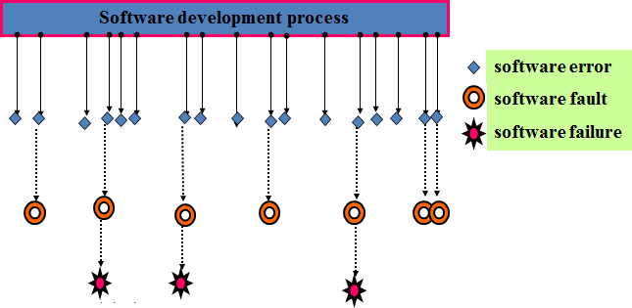
1.1.2 Khái niệm lỗi, sai sót, hỏng

Slide 10
1.1.3 Các nguyên nhân gây ra lỗi phần mềm
1. Định nghĩa sai yêu cầu của khách hàng
Đây được coi là gốc rễ của việc gây ra lỗi phần mềm
Hiểu sai yêu cầu của khách hàng
Yêu cầu của khách hàng không được làm rõ
Triển khai phần mềm thiếu yêu cầu của khách hàng
Khách hàng đưa ra quá nhiều yêu cầu không cần thiết và không liên quan

Slide 11
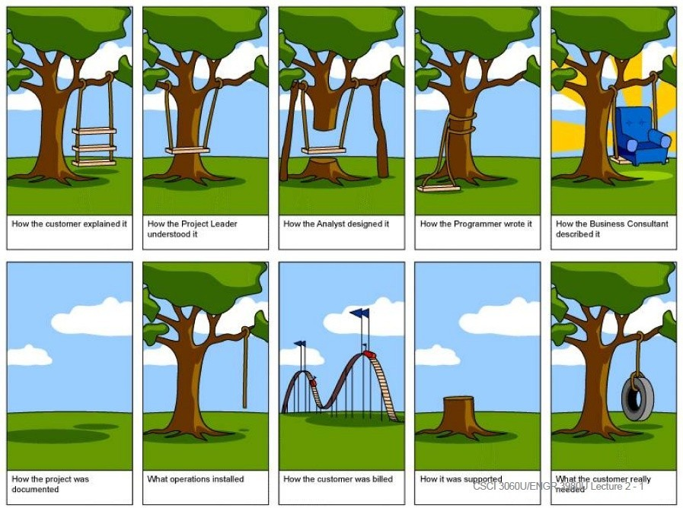

Slide 12
1.1.3 Các nguyên nhân gây ra lỗi phần mềm
2. Thất bại trong việc giao tiếp giữa người phát triển và khách hàng
Có sự không hiểu cấu trúc của tài liệu yêu cầu phần mềm
Không nắm bắt được những thay đổi được viết trong tài liệu yêu cầu
Những thay đổi được yêu cầu từ khách hàng nhưng ko được lưu dưới dạng văn bản
Thiếu sự chú ý tới:
Thông điệp của khách hàng đề cập tới việc thay đổi yêu cầu
Trả lời của khách hàng tới những câu hỏi mà developer đặt ra

Slide 13
1.1.3 Các nguyên nhân gây ra lỗi phần mềm
3. Tạo ra độ lệch cố ý trong yêu cầu phần mềm
Lập trình viên sử dụng những module phần mềm có sẵn từ những dự án trước mà không thay đổi cho phù hợp với yêu cầu của dự án mới nhằm tiết kiệm thời gian
Bỏ qua một vài yêu cầu của phần mềm do thời gian quá gấp hoặc chi phí không đủ đáp ứng.

Slide 14
1.1.3 Các nguyên nhân gây ra lỗi phần mềm
4. Lỗi logic trong thiết kế phần mềm
Thiết kế sai thuật toán
Ghi nhận sai sự tuần tự
Ghi nhận sai các điều kiện biên
Ghi nhận sai các trạng thái của hệ thống
Ghi nhận sai các phản ứng khi gặp các hoạt động không đúng yêu cầu của hệ thống

Slide 15
1.1.3 Các nguyên nhân gây ra lỗi phần mềm
5. Lỗi mã hóa
Lỗi logic
Lỗi cú pháp
Lỗi thời gian chạy
6. Không tuân theo các tài liệu và cấu trúc code
Không tuân theo các chuẩn tài liệu (templates…)
Không tuân theo các cấu trúc mã hóa
7. Rút ngắn quá trình kiểm thử phần mềm
Do áp lực về thời gian, tiến độ hoàn thành dự án
Lập kế hoạch kiểm thử không đầy đủ
Không báo cáo đầy đủ các lỗi
Báo cáo không chính xác lỗi

Slide 16
1.1.3 Các nguyên nhân gây ra lỗi phần mềm
Lỗi thủ tục
Chỉ dẫn cho người dùng những hoạt động cần thiết ở một quá trình. Nó quan trọng trong các hệ thống pm phức tạp khi quá trình xử lý được thực hiện qua nhiều bước. Mỗi bước có nhiều dạng dữ liệu và cho phép kiểm tra kết quả trung gian
Lỗi tài liệu
Sai sót trong hồ sơ thiết kế
Sai sót trong việc lập tài liệu hướng dẫn sử dụng
Các danh sách chức năng không có trong phần mềm nhưng lại có trong tài liệu

Slide 17
1.1.4 Chất lượng phần mềm – quan điểm
Theo quan điểm của người dùng: sản phẩm phù hợp với mục đích sử dụng của người dùng
Theo quan điểm của nhà cung cấp sản phẩm: sản phẩm đạt được các tiêu chí đánh giá do nhà cung cấp đề ra
Theo quan điểm của nhà sản xuất phần mềm: sản phẩm đáp ứng đầy đủ các tiêu chí đề ra trong bản đặc tả.

Slide 18
1.1.4 Chất lượng phần mềm – Khái niệm
Định nghĩa của IEEE:
Chất lượng phần mềm là:
Mức độ mà một hệ thống, thành phần hoặc quá trình đáp ứng yêu cầu quy định
Mức độ và một hệ thống, thành phần hoặc quá trình đáp ứng nhu cầu của người sử dụng hoặc mong đợi của khách hàng.
•
•
Theo cách tiếp cận của ISO:
Chất lượng toàn diện của phần mềm cần phải được quan tâm từ:
Chất lượng quy trình
Chất lượng phần mềm nội bộ (chất lượng trong)
•
Chất lượng phần mềm đối chiếu với yêu cầu người dùng(chất lượng ngoài)
Chất lượng phần mềm trong sử dụng (chất lượng sử dụng)

Slide 19
1.1.5 Đảm bảo chất lượng phần mềm
Đảm bảo chất lượng phần mềm:
Thiết lập một tập hợp các họat động có chủ đích và có hệ thống nhằm mang lại sự tin tưởng sẽ đạt được chất lượng đúng theo yêu cầu.
Đảm bảo dự án phần mềm sẽ hoàn thành đúng đặc tả, theo chuẩn mực định trước và các chức năng đòi hỏi, không có hỏng hóc và các vấn đề tiềm ẩn.
Điều khiển và cải tiến tiến trình phát triển phần mềm ngay từ khi dự án bắt đầu. Nó có tác dụng “phòng ngừa” cái xấu, cái kém chất lượng.
Mục tiêu: thỏa mãn khách hàng (Thời gian+Ngân sách+Chất lượng)

Slide 20
Tester vs QA
KS kiểm định (Tester) có nhiệm vụ khảo sát, chạy thử để bảo đảm PM thỏa mãn các yêu cầu về chức năng và khả năng vận hành mà nó phải có, báo cáo các lỗi nếu có để các bộ phận liên quan chỉnh sửa. Công việc của KS kiểm định liên quan đến sản phẩm (product).
KS chất lượng (QA) có nhiệm vụ giám sát để bảo đảm các tiêu chuẩn và quy trình sản xuất PM được định nghĩa và tuân thủ nghiêm túc, hướng đến mục tiêu các sản phẩm (SP) trung gian cũng như SP sau cùng của dự án thỏa mãn các tiêu chuẩn và yêu cầu đã định trước đó. Công việc của KS chất lượng liên quan đến quy trình (process).
Ví dụ: Kiểm tra để bảo đảm các giải thuật khi viết code phải được chú thích rõ ràng, các Yêu cầu khách hàng được xem xét cẩn thận và mọi người hiểu giống nhau, các tài liệu đi kèm SP được kiểm tra trước khi gửi cho khách hàng

Slide 21
1.2. Các yếu tố ảnh hưởng đến chất lượng phần mềm
Có ba yếu tố ảnh hưởng tới chất lượng phần mềm (tam giác chất lượng)
Con người Quy trình Công cụ

Slide 22
1.2. (tiếp)
Khoảng cách giữa yêu cầu người dùng và bản đặc tả yêu cầu hệ thống:
Không hiểu rõ yêu cầu của người dùng
Bỏ qua yêu cầu
Thiếu yêu cầu
Không đồng bộ về các phiên bản của tài liệu yêu cầu người dùng và tài liệu đặc tả
Bản đặc tả có thêm những yêu cầu không xuất phát từ người dùng

Slide 23
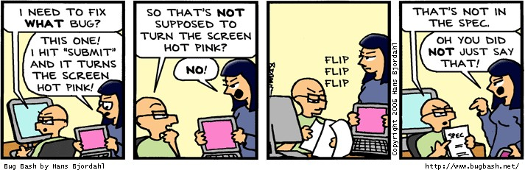

Slide 24
1. 2. (tiếp)
Khoảng cách giữa bản đặc tả và sản phẩm:
Hiểu sai yêu cầu đặc tả do trong bản đặc tả có những chỗ diễn đạt chưa rõ ràng cụ thể.
Có các yêu cầu được đưa thêm vào trong quá trình phát triển nhưng không được thêm vào bản đặc tả.
Có sự thay đổi yêu cầu trong quá trình phát triển nhưng không được cập nhật vào bản đặc tả
Các tính năng mới được thêm vào bởi mục đích riêng của người phát triển
Các yêu cầu có trong bản đặc tả nhưng bị bỏ qua do quá khó để thực hiện

Slide 25
1.2. (tiếp)
Khoảng cách giữa yêu cầu người dùng và sản phẩm:
Khoảng cách này xuất hiện do sản phẩm làm ra không thỏa mãn yêu cầu người dùng
Độ lệch này phụ thuộc vào hai cạnh còn lại của tam giác chất lượng
Đây là độ lệch gây tốn kém nhất để sửa chữa

Slide 26
1.3. Khái niệm kiểm thử
Theo Glenford Myers:
Kiểm thử là quá trình vận hành chương trình để tìm ra lỗi
Theo IEEE: Kiểm thử là
(1) Là quá trình vận hành hệ thống hoặc thành phần dưới những điều kiện xác định, quan sát hoặc ghi nhận kết quả và đưa ra đánh giá về hệ thống hoặc thành phần đó.
(2) Là quá trình phân tích phần mềm để tìm ra sự khác biệt giữa điều kiện thực tế và điều kiện yêu cầu và dựa vào điểm khác biệt đó để đánh giá tính năng phần mềm

Slide 27
1.4. Mục tiêu của kiểm thử
Tìm ra được càng nhiều lỗi càng tốt trong điều kiện về thời gian đã định và nguồn lực sẵn có
Chứng minh rằng sản phẩm phần mềm phù hợp với các đặc tả của nó.
Xác thực chất lượng kiểm thử phần mềm đã dùng chi phí và nỗ lực tối thiểu
Thiết kế tài liệu kiểm thử một cách có hệ thống và thực hiện nó sao cho có hiệu quả, tiết kiệm được thời gian công sức.

Slide 28
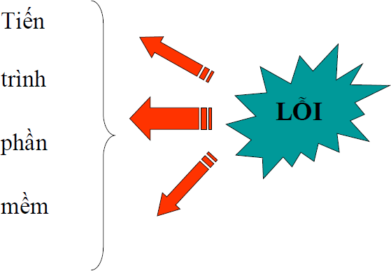
1.5. Tầm quan trọng của kiểm thử

Slide 29
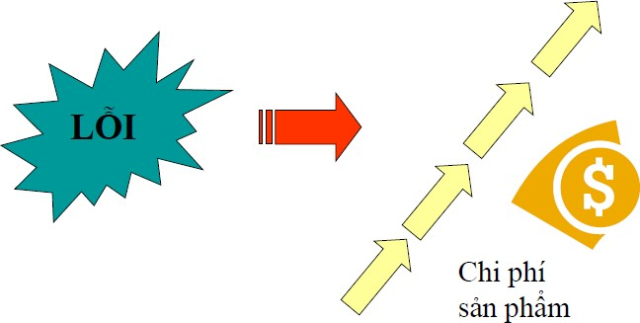
1.5. Tầm quan trọng của kiểm thử

Slide 30
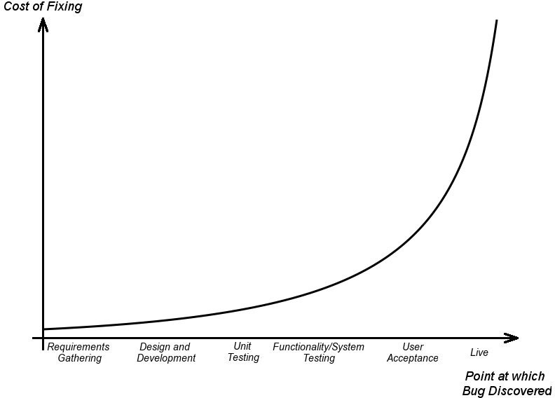
1.5. Tầm quan trọng của kiểm thử

Slide 31
1.5. Tầm quan trọng của kiểm thử
Những người phát triển phần mềm cho rằng:
Kiểm thử chỉ để chứng minh chương trình không có lỗi
Mục đích của kiểm thử là chỉ ra rằng chương trình đã thực hiện đúng các chức năng đã đưa ra.
Kiểm thử là quy trình thực hiện để chứng tỏ chương trình đã làm được các chức năng cần có.
Những ý kiến trên về kiểm thử đã đầy đủ?
Kiểm thử còn để tìm ra lỗi và sửa chữa các lỗi đó nhằm tăng độ tin cậy cho phần mềm.

Slide 32
1.5. Tầm quan trọng của kiểm thử
Tại sao cần thực hiện kiểm thử?
Để xem xét chất lượng sản phẩm
Để phát hiện ra lỗi
•
Ví dụ:
Khách hàng có thể rút tiền ở máy ATM với số tiền tối đa là 250$/1 giao dịch
Người kiểm thử 1:
Thử 3 lần với 3 yêu cầu: 50$, 150$, 250$ thấy máy đều nhả ra số tiền chính xác, kết luận chức năng rút tiền hoạt động đúng yêu cầu của khách hàng là yêu cầu rút ra bao nhiêu đều trả về đúng bây nhiêu tiền.
Người kiểm thử 2:
Yêu cầu số tiền là 300$, máy vẫn nhả ra đúng 300$ mà ko đưa ra thông báo số tiền rút bị quá hạn, như vậy là có lỗi mà người kiểm thử 1 ko tìm ra được.

Slide 33
1.6. Các nguyên tắc trong kiểm thử
Trong kiểm thử có 7 nguyên tắc cơ bản:
Kiểm thử chỉ ra sự hiện diện của lỗi trong phần mềm
Kiểm thử tất cả các trường hợp là điều không thể
Nên thực hiện kiểm thử càng sớm càng tốt
Sự phân cụm của các lỗi
Nghịch lý thuốc trừ sâu
Kiểm thử theo các ngữ cảnh độc lập
Sự sai lầm về việc không có lỗi

Slide 34
1.7. Phân loại kiểm thử
Phân loại kiểm thử dựa trên các yếu tố:
Mục đích kiểm thử
Chiến lược kiểm thử
Phương pháp kiểm thử
Kỹ thuật kiểm thử

Slide 35
1.7.1. Dựa vào mục đích kiểm thử
Kiểm thử đơn vị, module
Kiểm thử cấu hình
Kiểm thử sơ lược (smoke testing)
Kiểm thử chức năng
Kiểm thử tích hợp
Kiểm thử hồi quy
Kiểm thử hệ thống
Kiểm thử tải dữ liệu (load testing)
Kiểm thử tải trọng (stress testing)
Kiểm thử hiệu suất (performance testing)
Kiểm thử chấp nhận (UAT)
Kiểm thử bảo mật (security testing)

Slide 36
1.7.2. Dựa vào chiến lược kiểm thử
Kiểm thử thủ công:
Thực hiện kiểm thử mọi thứ bằng tay, từ viết test case đến thực hiện test.
Kiểm thử tự động:
Thực hiện một cách tự động các bước trong kịch bản kiểm thử bằng cách dùng một công cụ trợ giúp
Kiểm thử tự động nhằm tiết kiệm thời gian kiểm thử

Slide 37
1.7.3.Dựa vào pp tiến hành kiểm thử
Kiểm thử tĩnh:
Một hình thức của kiểm thử mà phần mềm không được sử dụng thực sự.
Thường không kiểm thử chi tiết mà chủ yếu kiểm tra tính đúng đắn của code, thuật toán hoặc tài liệu
Các hoạt động: Đi xuyên suốt (walk through), thanh tra (inspection)
Kiểm thử động:
Một hình thức kiểm thử phần mềm chạy mã lập trình thực tế trong các tình huống, diễn ra khi bản thân chương trình đó đang được sử dụng
Kiểm thử động có thể bắt đầu trước khi chương trình đã hoàn tất.

Slide 38
1.7.4. Dựa vào kỹ thuật kiểm thử
Kiểm thử hộp trắng
Kiểm thử theo góc nhìn thực hiện
Cần có kiến thức về chi tiết thiết kế và thực hiện bên trong
Kiểm thử dựa vào phủ các lệnh, các nhánh, phủ các điều kiện con
Kiểm thử hộp đen
Kiểm thử theo góc nhìn sử dụng
Kiểm thử dựa trên các yêu cầu và đặc tả sử dụng thành phần phần mềm
Không đòi hỏi kiến thức về chi tiết thiết kế và thực hiện ở bên trong chương trình

Slide 39
1.8. Một số khái niệm liên quan
Xác minh (Verification)
Xác minh là quy trình xác định xem sản phẩm của một công đoạn trong quy trình phát triển phần mềm có thỏa mãn các yêu cầu đặt ra trong công đoạn trước hay không?(Ta có đang xây dựng đúng sản phẩm mà được đăc tả không?)
Xác minh quan tâm tới việc ngăn chặn lỗi giữa các công đoạn
Xác minh thường là hoạt động kỹ thuật vì nó có sử dụng các kiến thức về các yêu cầu, các đặc tả rời rạc của phần mềm
Các hoạt động của xác minh bao gồm: Kiểm thử (Testing) và Rà soát loại (Review)

Slide 40
1.8. Một số khái niệm liên quan
Thẩm định (Validation)
Là tiến trình nhằm chỉ ra toàn bộ hệ thống đã phát triển xong phù hợp với tài liệu mô tả yêu cầu. Thẩm định là quá trình kiểm chứng chúng ta xây dựng phầm mềm có đúng theo yêu cầu khách hàng không?
Thẩm định chỉ quan tâm đến sản phẩm cuối cùng không còn lỗi

Slide 41
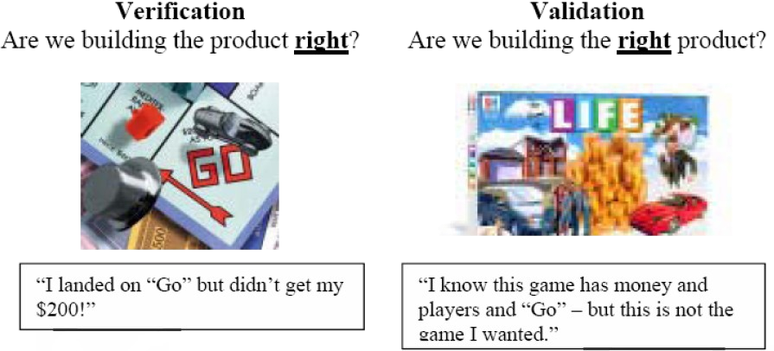
1.4. Một số khái niệm liên quan

Slide 42
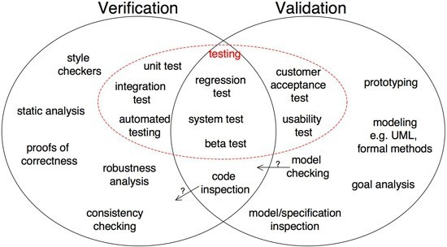
1.7. Một số khái niệm liên quan
Xác minh và thẩm định (Verification& Validation)

Slide 43
1.7. Một số khái niệm liên quan
Dữ liệu kiểm thử (test data): Dữ liệu cần cung cấp để phần mềm có thể thực thi để kiểm thử
Kịch bản kiểm thử (test scenario): Các bước thực hiện khi kiểm thử
Kỹ sư kiểm thử (tester): người thực hiện kiểm thử

Slide 44
1.8. Một số khái niệm liên quan
Ca kiểm thử (test case): chứa các thông tin cần thiết để kiểm thử thành phần phần mềm theo 1 mục tiêu xác định.
Test case gồm bộ 3 thông tin { tập dữ liệu đầu vào, thứ tự thực hiện, tập kết quả kỳ vọng}
Tập dữ liệu đầu vào (input): gồm các giá trị dữ liệu cần thiết để thành phần phần mềm dùng và xử lý
Tập kết quả kỳ vọng (output): kết quả mong muốn sau khi thành phần phần mềm xử lý dữ liệu nhập
Thứ tự thực hiện:
•

Slide 45
1.8. Một số khái niệm liên quan
Ca kiểm thử (test case): chứa các thông tin cần thiết để kiểm thử thành phần phần mềm theo 1 mục tiêu xác định.
Test case gồm bộ 3 thông tin { tập dữ liệu đầu vào, thứ tự thực hiện, tập kết quả kỳ vọng}
Tập dữ liệu đầu vào (input): gồm các giá trị dữ liệu cần thiết để thành phần phần mềm dùng và xử lý
Tập kết quả kỳ vọng (output): kết quả mong muốn sau khi thành phần phần mềm xử lý dữ liệu nhập
Thứ tự thực hiện: các bước để hoàn thành ca kiểm thử từ lúc nhập dữ liệu đầu vào tới lúc nhận được kết quả đã qua xử lý của phần mềm

Slide 46
1.8. Một số khái niệm liên quan
Thiết kế các ca kiểm thử dựa trên thứ tự thực hiện các ca kiểm thử:
Kiểm thử nối tầng
Một ca kiểm thử này có thể được xây dựng dựa trên một ca kiểm thử khác.
Ưu điểm của phong cách này là mỗi ca kiểm thử sẽ trở nên nhỏ hơn và đơn giản hơn.
Nhược điểm là nếu một ca kiểm thử sai, sẽ dẫn tới ca kiểm thử xây dựng dựa trên ca kiểm thử đó sẽ sai theo
•
•
Kiểm thử độc lập
•
Mỗi ca kiểm thử được xây dựng độc lập, không dựa vào các ca kiểm thử khác, và không đòi hỏi các ca kiểm thử khác phải thực hiện thành công.
Ưu điểm của phong cách này là một ca kiểm thử có thể thực hiện bất cứ lúc nào, ko phụ thuộc vào thứ tự thực hiện các ca kiểm thử.
Nhược điểm chính là mỗi ca kiểm thử sẽ trở nên cồng kềnh và phức tạp hơn, và cũng làm cho quá trình thiết kế, thực hiện và bảo trì trở nên khó khăn hơn.
•
•

Slide 47
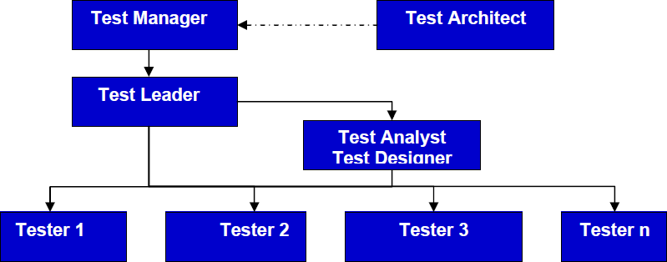
1.9. Đối tượng thực hiện kiểm thử
Sơ đồ tổ chức của đội kiểm thử

Slide 48
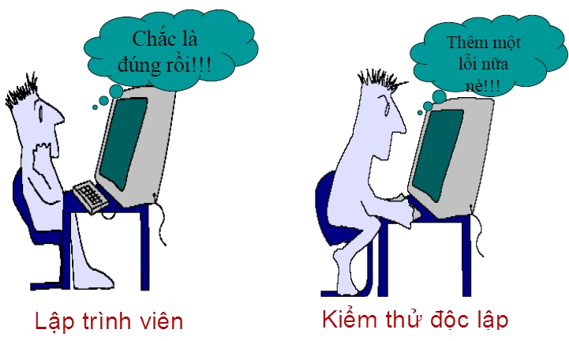
1.9. Đối tượng thực hiện kiểm thử

Slide 49
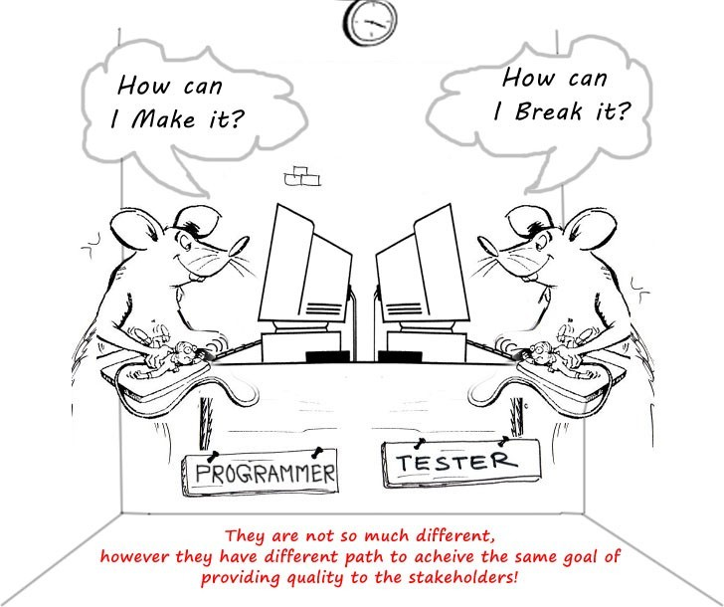

Slide 50
1.10. Các điểm cần lưu ý khi kiểm thử
Chất lượng phần mềm không phải do khâu kiểm thử mà do khâu thiết kế quyết định
Tính dễ kiểm thử phụ thuộc vào cấu trúc chương trình
Người kiểm thử nên làm việc độc lập với người phát triển phần mềm
Dữ liệu thử cho kết quả bình thường thì không có ý nghĩa nhiều, cần có những dữ liệu kiểm thử để phát hiện ra lỗi
Khi phát sinh thêm trường hợp thử thì nên thử lại những trường hợp thử trước đó để tránh ảnh hưởng lan truyền sóng.

Slide 51
1.11. Các hạn chế của việc kiểm thử
Không thể chắc chắn đặc tả phần mềm đúng hoàn toàn
Không thể chắc chắn hệ thống hay tool kiểm thử là đúng
Không có tool kiểm thử nào thích hợp cho mọi phần mềm
Kỹ sư kiểm thử không chắc chắn họ hiểu đầy đủ về sản phẩm
Không có tài nguyên để thực hiện tất cả các kiểm thử
Không thể tìm ra được tất cả các lỗi

Slide 52
Bài 2. Quy trình kiểm thử phần mềm
Các vấn đề liên quan tới quy trình kiểm thử
Quy trình kiểm thử
Cấu trúc của bản kế hoạch kiểm thử

Slide 53
2.1. Các vấn đề liên quan tới quy trình kiểm thử
2.1.1. Khái niệm quy trình kiểm thử phần mềm
2.1.2. Tầm quan trọng của kiểm thử theo quy trình
2.1.3. Vị trí của kiểm thử trong vòng đời phần mềm

Slide 54
2.1.1. Khái niệm Quy trình kiểm thử PM
Khái niệm Quy trình (theo IEEE): là một tập hợp các bước có thứ tự được thực hiện cho một mục đích cụ thể
Quy trình kiểm thử phần mềm một tập các hoạt động, các phương thức mà con người phải làm để thực hiện việc kiểm thử cho một phần mềm hay một hệ thống phần mềm

Slide 55
2.1.2. Tầm quan trọng của kiểm thử theo quy trình
Cần làm rõ vai trò và trách nhiệm của việc kiểm thử phần mềm
Cần làm rõ các công đoạn, các bước kiểm thử
Cần hiểu và phân biệt các tính chất kiểm thử (tại sao phải kiểm thử), các bước kiểm thử (khi nào thực hiện), và các kỹ thuật kiểm thử (kiểm thử bằng cách nào?)

Slide 56
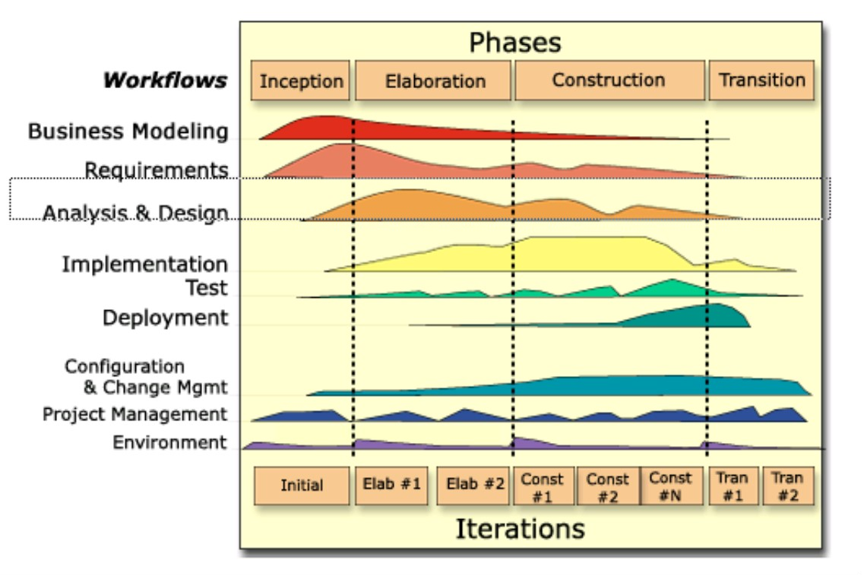
2.1.3. Vị trí của kiểm thử trong vòng đời phần mềm
Kiểm thử được thực hiện sau mỗi bước lặp với quy trình RUP

Slide 57
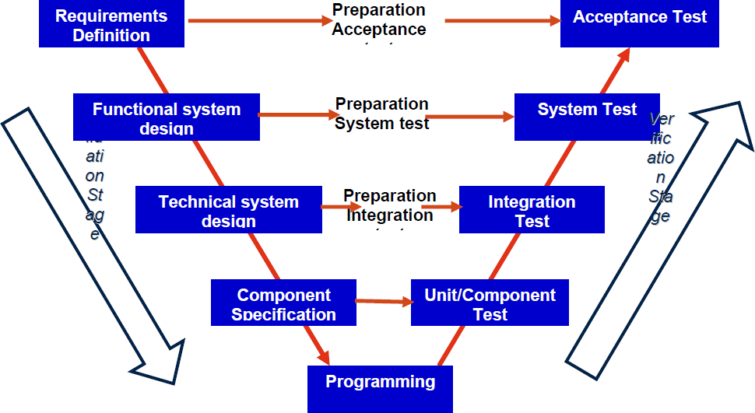
2.1.3. Vị trí của kiểm thử trong vòng đời phần mềm
Mô hình chữ V

Slide 58
2.1.3. Vị trí của kiểm thử trong vòng đời phần mềm
Các tính chất cần ghi nhận của mô hình chữ V
Các hoạt động thực hiện và các hoạt động kiểm thử được tách biệt nhưng độ quan trọng là như nhau
Mô hình này minh họa cho mọi hoạt động của quá trình thẩm định và xác minh

Slide 59
2.2. Quy trình kiểm thử tổng quát
2. Test analysis &Design
4. Test Report & Evaluation
1. Test Planning
3. Test Executing

Slide 60
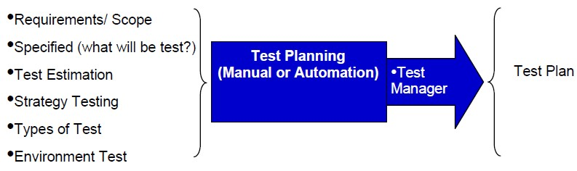
2.2.1. Lập kế hoạch kiểm thử
Lập kế hoạch kiểm thử là quá trình tạo ra bản kế hoạch kiểm thử
Bản kế hoạch kiểm thử là tài liệu mô tả về phạm vi, cách tiếp cận, các nguồn lực và kế hoạch thực hiện kiểm thử.

Slide 61
2.2.1. Lập kế hoạch kiểm thử
Mục tiêu của lập kế hoạch kiểm thử:
Thiết lập được mục tiêu dài hạn và ngắn hạn của việc kiểm thử.
Nhận biết được các rủi ro có thể xảy ra
Xác định được cách tiếp cận và kế hoạch cho việc kiểm thử.

Slide 62
2.2.1. Lập kế hoạch kiểm thử
6 nhiệm vụ chính trong hoạt động lập kế hoạch:
Xác định được phạm vi kiểm thử, các rủi ro có thể xảy ra, xác định được mục tiêu kiểm thử để đảm bảo đo đạc được chất lượng phần mềm sản xuất ra
Xác định cách tiếp cận việc kiểm thử: nên sử dụng kỹ thuật kiểm thử nào, độ bao phủ kiểm thử cho phép…
Thực thi theo chính sách và chiến lược kiểm thử
Xác định nguồn lực kiểm thử cần thiết.
Lên kế hoạch cho hoạt động phân tích, thiết kế, thực thi…
Xác định tiêu chí kết thúc kiểm thử

Slide 63
2.2.1. Lập kế hoạch kiểm thử
Test Manager hoặc Test Leader sẽ xây dựng kế hoạch ban đầu về kiểm thử:
Định nghĩa phạm vi kiểm thử Nhận dạng các yếu tố để kiểm thử Ước lượng kiểm thử
Chiến lược kiểm thử
Xây dựng môi trường kiểm thử
…
•
•
•
•
•
Kế hoạch kiểm thử cần được:
•
Xem lại bởi QA, Business Analysis, PM, Customer
Chấp thuận bởi PM và Cusomer
Hiệu chỉnh trong suốt chu kỳ kiểm thử để phản ánh các thay đổi nếu cần thiết
•
•

Slide 64
2.2.1. Lập kế hoạch kiểm thử
Hoạt động kiểm soát kiểm thử: là hoạt động nhằm quản lý việc kiểm thử được thực hiện theo đúng kế hoạch
Kếhoạch kiểm thử cần phải được xây dựng sớm như có thể có trong mỗi chu kỳ phát triển phần mềm để: :
Tập hợp và tổ chức các thông tin kiểm thử cần thiết.
Cung cấp thông tin về qui trình kiểm thử sẽ xảy ra trong tổ chức kiểm thử.
Cho mỗi thành viên trong đội kiểm thử có hướng đi đúng.
Gán các trách nhiệm rõ ràng cụ thể cho mỗi thành viên đội kiểm thử.
Có lịch biểu làm việc rõ ràng và các thành viên có thể làm việc với nhau tốt. Giám sát được tình trạng hiện tại của việc kiểm thử
Đưa ra các hành động nhằm điều chỉnh kịp thời các hoạt động kiểm thử để đảm bảo kế hoạch
•
•
•
•
•
•

Slide 65
2.2.1. Lập kế hoạch kiểm thử
5 nhiệm vụ của hoạt động kiểm soát kiểm thử
Đo đạc, phân tích các kết quả từ việc kiểm thử.
Giám sát và ghi lại tiến độ, độ bao phủ và tiêu chí kết thúc.
Cung cấp thông tin thường xuyên cho các bên liên quan.
Đề xuất các hành động hiệu chỉnh.
Đưa ra các quyết định để tiếp tục hay dừng việc kiểm thử

Slide 66
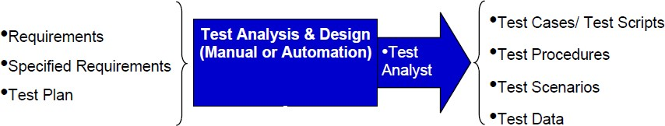
2.2.2. Phân tích và thiết kế kiểm thử
Là hoạt động chuyển các mục tiêu của kiểm thử thành các trường hợp kiểm thử cụ thể

Slide 67
2.2.2. Phân tích và thiết kế kiểm thử
Mục tiêu của phân tích và thiết kế kiểm thử:
Xây dựng được bộ khung các tình huống cần kiểm thử (high level test case). Trong đó:
Các test case cần bao phủ tất cả khía cạnh kiểm thử cho từng yêu cầu phần mềm
Các test case cần bao phủ tất cả yêu cầu trong các chiến lược kiểm thử
Nếu cần kiểm thử tự động, test designer sẽ xây dựng các kịch bảm kiểm thử tự động dựa trên các test case/ test procedure

Slide 68
2.2.2. Phân tích và thiết kế kiểm thử
Các hoạt động chính của quá trình phân tích và thiết kế kiểm thử:
Kiểm tra lại tất cả các loại tài liệu của dự án: bản đặc tả yêu cầu hệ thống,thiết kế kiến trúc, thiết kế chi tiết, nguyên mẫu giao diện của hệ thống
Phân tích và đánh giá khả năng kiểm thử được của hệ thống dựa trên yêu cầu của khách hàng.
Xác định và đặt thứ tự ưu tiên cho các điều kiện kiểm thử dựa trên kết quả phân tích các chức năng cần kiểm thử, bản mô tả các chức năng đó
Thiết kế và đặt ưu tiên cho các tình huống kiểm thử mức cao
Xác định dữ liệu kiểm thử cần thiết cho các điều kiện và trường hợp kiểm thử
Thiết kế cho việc thiết lập môi trường kiểm thử,xác định yêu cầu về cơ sở hạ tầng và các công cụ cần thiết
Tạo mối liên hệ giữa yêu cầu khách hàng và các trường hợp kiểm thử để kiểm soát được hoạt động kiểm thử và sự thay đổi yêu cầu của khách hàng nếu có

Slide 69
2.2.2. Phân tích và thiết kế kiểm thử
Các test case cần được:
Xem xét lại bởi Project Leader, Developer có liên quan, các Testers khác, Test Leader, Business Analysis và Customer.
Chấp thuận bởi Test Leader hoặc Customer
Hiệu chỉnh/cập nhật nếu Tester đã tìm được những lỗi mà không nằm trong các testcase hiện có.

Slide 70
2.2.3. Thực hiện kiểm thử
Thực hiện kiểm thử là quá trình bao gồm:
Phát triển và đặt thứ tự ưu tiên cho các thủ tục kiểm thử (test case/suite), tạo dữ liệu kiểm thử (test data), chuẩn bị các dụng cụ kiểm thử nếu có (test harness), viết kịch bản kiểm thử tự động(test scripts), chuẩn bị môi trường kiểm thử (test enviroment)
Chạy thử một thành phần chức năng hay cả một hệ thống dựa trên các sản phẩm, tài liệu đã chuẩn bị ở bước trên nhằm đưa ra kết quả thực tế

Slide 71
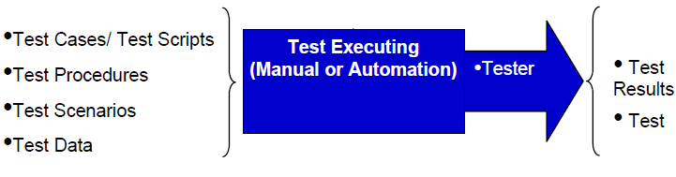
2.2.3. Thực hiện kiểm thử
Mục tiêu của chuẩn bị và thực hiện kiểm thử
Xây dựng được các thủ tục kiểm thử
Cài đặt môi trường và dữ liệu kiểm thử
Thực hiện kiểm thử và báo cáo lỗi

Slide 72
2.2.3. Thực hiện kiểm thử
Nhiệm vụ chính của thực hiện kiểm thử:
Phát triển và xét thứ tự ưu tiên cho các tình huống kiểm thử, tạo dữ liệu và chuẩn bị các công cụ kiểm thử, viết các tình huống kiểm thử tự động
Xây dựng các bộ kiểm thử từ các tình huống kiểm thử để kiểm thử đạt hiệu quả nhất
Cài đặt và kiểm tra môi trường kiểm thử
Thực hiện kiểm thử cho một bộ, hoặc theo các
Ghi lại kết quả của kiểm thử
So sánh kết quả kiểm thử thực thế với kết quả mong đợi
Báo cáo sự cố và phân tích nguyên nhân
Lặp lại hoạt động kiểm thử cho mỗi sự cố đã được xác định hoặc kiểm tra lại để xác nhận lỗi xảy ra không ảnh hưởng đến các phần khác của phần mềm

Slide 73
2.2.3. Thực hiện kiểm thử
Get build to execute test
Reject Builds
Ready for test?
No
First test
Yes
Next test
Re-test (Found defects)
Yes
Execute Test
Pass?
No
Close defects
Found defects?
Yes
Submit/ Re-open Defects to tracking system (*)
No
Create test report

Slide 74
Quy trình xử lý lỗi
Lỗi trong hàng đợi
Cập nhật thêm thông tin về lỗi
Rà soát lại bởi Test Lead, Dev Lead,PM
Trả lại cho tester, yêu cầu đóng lỗi
Trả lại cho tester, yêu cầu
No
Đủ thông tin về lỗi?
thêm thông tin về lỗi
Yes
Sửa lỗi, trả lại Tester để test
Thực sự là lỗi?
No
Yes
Giải thích với PM/Leaders,
Phân công cho dev sửa lỗi
Lỗi đã được sửa?
Lỗi trong trạng thái treo
Yes
No
Có khả năng sửa lỗi
Yes
No
Đóng
lỗi

Slide 75
2.2.4. Báo cáo và đánh giá kiểm thử
Báo cáo và đánh giá kiểm thử là hoạt động đánh giá kết quả kiểm thử so với mục tiêu đã đề ra
Mục tiêu chính: Để đánh giá việc kiểm thử như thế nào là đủ cho mỗi giai đoạn kiểm thử
3 nhiệm vụ chính:
Kiểm tra các kết quả kiểm thử so với các tiêu chí dừng kiểm thử.
Đánh giá tình trạng hiện tại để tiến hành kiểm thử thêm nếu cần.
Viết bản báo cáo tổng kết các hoạt động kiểm thử cho các bên liên quan

Slide 76
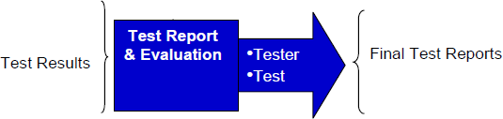
2.2.4. Báo cáo và đánh giá kiểm thử
Test Manager hoặc Test Leader sẽ phân tích các lỗi trong hệ thống theo dõi các lỗi.
Tạo các báo cáo lỗi.
Đánh giá các kết quả kiểm thử, thống kê các yêu cầu thay đổi.
Tính và phân phối các thông tin đo lường hoạt động kiểm thử.
Tạo bảng tổng kết đánh giá hoạt động kiểm lỗi.
Xác định xem đã đạt tiêu chí thành công và hoàn thành kiểm thử chưa.
•
•
•
•

Slide 77
2.2.4. Báo cáo và đánh giá kiểm thử
Hoạt động kết thúc kiểm thử
Là hoạt động thu thập dữ liệu từ các hoạt động kiểm thử, tổng hợp các kinh nghiệm dựa trên việc kiểm tra và hoàn thiện bộ sản phẩm kiểm thử, dữ liệu sau khi thu thập sẽ là căn cứ, cơ sở để phân tích số liệu, đưa ra các bài học để áp dụng cho tương lai
Mục tiêu chính của hoạt động kết thúc kiểm thử là thu thập dữ liệu nhằm:
Cung cấp dữ liệu cho việc bàn giao sản phẩm phần mềm
Lưu trữ dữ liệu
Phân tích cho các hoạt động cải tiến sau này
•

Slide 78
2.2.4. Báo cáo và đánh giá kiểm thử
7 hoạt động chính của hoạt động kết thúc kiểm thử:
Kiểm tra các sản phẩm thực tế được bàn giao so với kế hoạch. Đảm bảo các lỗi được giải quyết hay có kế hoạch giải quyết cho các lần bàn giao sau
Đóng các báo cáo về sự cố hoặc ghi chép các thay đổi cho bất cứ vấn đề nào còn đang để mở
Viết biên bản chấp nhận phần mềm
Lưu trữ các sản phẩm kiểm thử, môi trường kiểm thử và cơ sở hạ tầng cho các lần sử dụng sau
Bàn giao các sản phẩm kiểm thử cho các bộ quản lý dữ liệu và bảo trì sản phẩm
Phân tích các bài học để xác định những điểm cần thay đổi cho dự án sau
Sử dụng các thông tin thu thập được để cải tiến công việc kiểm thử một cách định kỳ.

Slide 79
2.3. Bản kế hoạch kiểm thử
2.3.1. Định nghĩa của bản kế hoạch kiểm thử
2.3.2. Mục tiêu của bản kế hoạch kiểm thử
2.3.3. Quy trình xây dựng bản kế hoạch kiểm thử
2.3.4. Cấu trúc của bản kế hoạch kiểm thử

Slide 80
2.3.1. Định nghĩa bản kế hoạch kiểm thử
Bản kế hoạch kiểm thử là một tài liệu và chứa các kết quả của các hoạt động sau :
Nhận dạng các chiến lược được dùng để kiểm tra và đảm bảo rằng sản phẩm thỏa mãn đặc tả thiết kế phần mềm và các yêu cầu khác về phần mềm.
Định nghĩa các mục tiêu và phạm vi của nỗ lực kiểm thử.
Nhận dạng phương pháp mà đội kiểm thử sẽ dùng để thực hiện công việc kiểm thử.
Nhận dạng phần cứng, phần mềm và các tiện ích cần cho kiểm thử.
Nhận dạng các tính chất và chức năng sẽ được kiểm thử.
Xác định các hệ số rủi ro gây nguy hại cho việc kiểm thử.
Lập lịch kiểm thửvà phân phối công việc cho mỗi thành viên tham gia.
…
•
•
•
•
•
•
•
Test Manager hoặc Test Leader sẽ xây dựng kế hoạch kiểm thử.

Slide 81
2.3.2. Mục tiêu của bản kế hoạch kiểm thử
Xác định phạm vi kiểm thử
Nhận diện các rủi ro có thể xẩy ra khi thực hiện kiểm thử
Xác định các tiêu chí hoàn thành kiểm thử (acceptance criteria)
Xác định chiến lược kiểm thử dựa trên phạm vi kiểm thử
Xác định các nguồn lực cho kiểm thử
Xác định các chỉ số để đánh giá kiểm thử
Đưa ra quyết định sớm về việc sử dụng kiểm thử tự động
Xác địnhh các lịch trình, thời gian biểu cụ thể cần đưa ra các sản phẩm kiểm thử
Giúp các thành viên trong tổ dự án làm việc hiệu quả hơn

Slide 82
2.3.3. Quy trình xây dựng kế hoạch kiểm thử
Xác định phạm vi và mục tiêu kiểm thử
Lập bảng thời gian thực hiện kiểm thử
Bắt đầu dự án
Xác định phương pháp thực hiện kiểm thử
Soạn thảo bản kế hoạch kiểm thử
Đầu vào: Project plan
User requirements
Định nghĩa các tài nguyên cần thiết
Rà soát lại bản kế hoạch kiểm thử
Xác định các tính chất và chức năng cần kiểm thử
N
Đạt?
Y
Xác định các yếu tố rủi ro
Duyệt bản kế hoạch

Slide 83
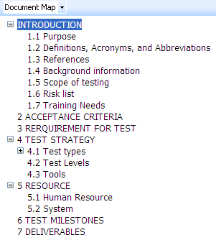
2.3.4. Cấu trúc bản kế hoạch kiểm thử
Bản kế hoạch kiểm thử cơ bản bao gồm 7 thành phần:
Introduction
Acceptance criteria
Requirements for test
Test strategy
Resources for testing
✓
✓
Human and responsibilities System: hardware & software
Test milestones
Deliverables of test: Test Plan, Test Case, Test Reports

Slide 84
2.3.4.1. Giới thiệu chung- Introduction
Mục đích: Trình bày ngắn gọn về mục đích và tổ chức của tài liệu
Các định nghĩa, từ viết tắt, thuật ngữ: cung cấp các định nghĩa của các thuật ngữ, từ viết tắt cần thiết để giải thích đúng các kế hoạch kiểm thử
Tài liệu tham khảo: Liệt kê tất cả những tài liệu dùng để tạo ra bản kế hoạch
Thông tin cơ bản: Mô tả ngắn gọn về dự án
Phạm vi kiểm thử:
–
Danh mục các giai đoạn kiểm thử Danh sách các loại hình kiểm thử Danh sách các giả định
Các khiểm khuyết theo dự kiến
–
–
–
Danh mục các rủi ro: Liệt kê các rủi ro có thể ảnh hưởng đến việc thiết kế hoặc thực thi các kiểm thử
Nhu cầu đào tạo: Liệt kê các nhu cầu đào tạo của các thành viên trong nhóm để thực thi việc kiểm thử

Slide 85
2.3.4.2. Các tiêu chí chấp nhận sản phẩm Acceptance criteria
Danh sách các tiêu chí nhằm xác định mức độ chất lượng kiểm thử đủ để bàn giao cho khách hàng hoặc đủ để sang pha tiếp theo
Các tiêu chí có thể là:
Tỉ lệ bao phủ của kiểm thử
Tỉ lệ bao phủ thành công
Số lượng ca kiểm thử
Tỉ lệ lỗi tìm được
Tỉ lệ bỏ qua lỗi
….

Slide 86
2.3.4.3. Các yêu cầu cần kiểm thử- Requirements for test
➢Liệt kê các yêu cầu kiểm thử
✓Yêu cầu chức năng
✓Yêu cầu phi chức năng
➢Liệt kê các đặc tính và chức năng không cần kiểm thử

Slide 87
2.3.4.4. Chiến lược kiểm thử-Test strategy
Là một tài liệu mô tả việc kiểm thử sẽ được thực hiện như thế nào
Trong mục chiến lược kiểm thử sẽ xác định các nội dung:
Các loại kiểm thử: mỗi loại kiểm thử cụ thể cho từng loại yêu cầu của phần mềm
Các cấp độ kiểm thử: cấp độ kiểm thử nào sẽ được thực hiện và loại kiểm thử nào sẽ được thực hiện ở mỗi cấp độ
Công cụ kiểm thử: liệt kê đầy đủ các công cụ hỗ trợ kiễm thử

Slide 88
2.3.4.4. Chiến lược kiểm thử-Test strategy
Có 2 chiến lược kiểm thử cơ bản:
Kiểm thử Big bang(kiểm thử vụ nổ lớn): là chiến lược kiểm thử tích hợp hệ thống một lần duy nhất để được module chức năng (hay hệ thống hoàn chỉnh)
Kiểm thử gia tăng: chiến lược kiểm thử từ thấp tới cao, bao gồm 4 mức:
Kiểm thử đơn vị
Kiểm thử tích hợp
Kiểm thử hệ thống
Kiểm thử chấp nhận

Slide 89
2.3.4.5. Nguồn lực dành cho kiểm thử- Resources for testing
Nguồn lực hỗ trợ cho hoạt động kiểm thử gồm 2 loại:
Nhân lực: khi liệt kê phải chỉ rõ người nào làm công việc gì
Nguồn lực hệ thống: liệt kê các phần mềm, phần cứng để đáp ứng cho việc kiểm thử

Slide 90
2.3.4.6. Các mốc kiểm thử- Test milestones
➢Cột mốc kiểm thử: một sự kiện, một thành tích kiểm thử quan trọng đạt được hay cần đạt được của dự án.
➢Mỗi cột mốc kiểm thử phải bao gồm ít nhất một hoạt động kiểm thử và đạt được một hoặc nhiều sản phẩm kiểm thử.

Slide 91
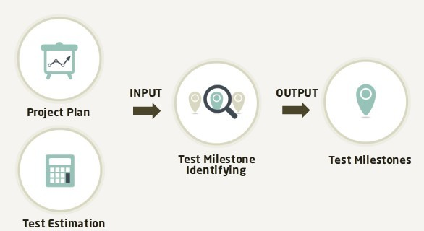
2.3.4.6. Các mốc kiểm thử- Test milestones
➢Quy trình xác định mốc kiểm thử:

Slide 92
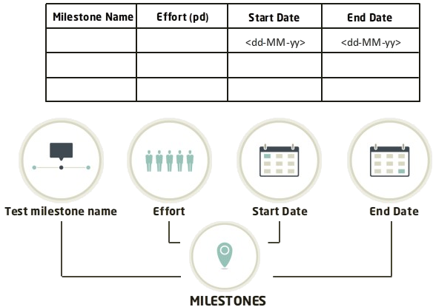
2.3.4.6. Các mốc kiểm thử- Test milestones
Cách biểu diễn các mốc kiểm thử

Slide 93
2.3.4.7. Sản phẩm cần bàn giao- Deliverables of test
Liệt kê tên sản phẩm cần bàn giao
Ngày bàn giao
Người bàn giao
Bàn giao cho ai

Slide 94
Đề tài thảo luận
Tìm hiểu mô hình kiểm tra phần mềm TMM (Testing maturity model)
Yêu cầu:
Tìm trong tài liệu của Thạc Bình Cường

Slide 95
Bài 3. Các cấp độ kiểm thử
Kiểm thử đơn vị- Unit testing
Kiểm thử tích hợp- Integration testing
Kiểm thử hệ thống- System testing
Kiểm thử chấp nhận- Acceptance testing

Slide 96
3. Các cấp độ kiểm thử

Slide 97
3.1. Kiểm thử đơn vị
Kiểm thử đơn vị nhằm kiểm tra đơn vị thiết kế nhỏ nhất- một module phần mềm. Một module hoạt động thường có trao đổi thông tin với module mức dưới và mức trên nó, do đó phạm vi phát hiện lỗi liên quan chặt chẽ tới module này
Người tiến hành kiểm thử đơn vị: lập trình viên cùng nhóm của mình.
Kỹ thuật kiểm thử đơn vị: chủ yếu là hộp trắng, trong các trường hợp cần thiết có thể sử dụng thêm kỹ thuật kiểm thử hộp đen

Slide 98
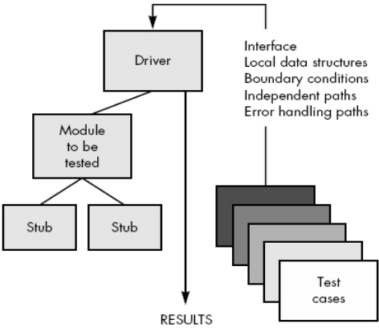
3.1.1. Mô hình kiểm thử đơn vị
Nội dung kiểm thử: Giao diện Lệnh xử lý Điều kiện
Cấu trúc dữ liệu Vòng lặp Sai khác
Driver: bộ lái
Stub: cuống

Slide 99
3.1. 2. Nội dung kiểm thử đơn vị:
Kiểm thử giao diện(các tham số vào/ra qua giao diện)
Kiểm thử vào/ra (các file, bộ đệm và các lệnh đóng mở)
Kiểm thử cấu trúc dữ liệu cục bộ (khai báo và sử dụng biến)
Kiểm thử xử lý (các phép toán và tính đúng đắn của kết quả)
Kiểm thử điều kiện logic
Kiểm thử sai tiềm ẩn (về ngoại lệ, mô tả)
Kiểm thử các giá trị biên

Slide 100
a. Kiểm thử dữ liệu qua giao diện
Kiểm thử dòng dữ liệu qua giao diện của module liên quan đến định lượng và định dạng của các biến và các module sử dụng trên giao diện
Đặc trưng cụ thể:
Số lượng?
Định dạng?

Slide 101
a. Kiểm thử dữ liệu qua giao diện
Các đặc trưng qua giao diện là:
Số tham số= số đối số?
Tính chất của tham số= tính chất của đối số Đơn vị của tham số= đơn vị của đối số
Số đối số được truyền gọi module= số các tham số đầu vào của module? Thứ tự truyền tham số ko chính xác
…
Ví dụ:
String calc_day(date d) {…} Void calc_day_test()
{ date d; string s;
…
d= calc_day(s);// truyền tham số ko chính xác
…
}
•
•
•
•
•
•

Slide 102
b. Kiểm thử vào/ra
Kiểm thử các file, bộ đệm, các lệnh đóng, mở
Khi thực hiện kiểm thử vào/ ra cần xem xét:
Tính chất của các file có đúng đắn ko?
Các câu lệnh OPEN/CLOSE có đúng đắn ko?
Đặc tả hình thức có đúng đắn ko?
Các file có mở trước khi sử dụng ko?
Các điều kiện end of file có được xử lý không?
Có sai văn bản nào trong thông tin ra?

Slide 103
c. Kiểm thử cấu trúc dữ liệu cục bộ
Kiểm thử khai báo và sử dụng biến
Cấu trúc dữ liệu cục bộ cho module có thể sai. Vì thế thiết kế các kiểm thử cần làm lộ ra các loại lỗi sau:
Đánh máy ko đúng hoặc ko nhất quán?
Giá trị ngầm định hoặc giá trị khởi tạo sai
Tên các biến ko đúng (sai chữ hoặc mất chữ)
Kiểu dữ liệu không nhất quán
Vd:
int i;
d= i*10; // lỗi chưa khai báo biến d

Slide 104
d. Kiểm thử về các xử lý
Kiểm thử các phép toán và tính đúng đắn của kết quả
Cần lưu ý các sai về trình tự, độ chính xác:
Thứ tự ưu tien các phép tính số học
Sự nhất quán của các phép toán trộn module
Khởi tạo/kết thúc không đúng
Độ chính xác của kết quả trả về
Ví dụ:
Thực hiện phép toán trên toán hạng ko phải là số:
String s1, s2;
Int ketqua=s1/s2;

Slide 105
e. Kiểm thử các điều kiện logic
Các sai kiểu, toán tử, ngữ nghĩa:
So sánh các kiểu dữ liệu khác nhau
Ưu tiên hoặc toán tử logic không đúng đắn
Dự đoán một biểu thức so sánh, trong khi sai số làm cho đẳng thức không chắc có thực
Các giá trị so sánh không đúng đắn
Ví dụ:
int ival;
char sval[20];
If(ival==sval) {…} //So sánh 2 dữ liệu ko tương thích

Slide 106
f. Kiểm thử sai tiềm ẩn
Các sai tiềm ẩn cần được xem xét là:
Mô tả sai(khó hiểu)
Dữ liệu ghi không tương ứng với sai đã gặp
Điều kiện sai có trước khi xử lý sai
Xử lý điều kiện ngoại lệ là không đúng đắn
Mô tả sai không cung cấp đủ thông tin để trợ giúp định vị nguyên nhân của sai
Ví dụ:
If (a>0) then {…}
If (a=0) then {…} // thiếu trường hợp xét a<0

Slide 107
g. Kiểm thử các giá trị biên
Các sai biến, số vòng lặp:
Vòng lặp không kết thúc hoặc kết thúc không chính xác
Lặp vô hạn
Biến lặp bị thay đổi không chính xác
•
•
Sai ở các biên:
Kiểm thử ở biên là nhiệm vụ cuối cùng của kiểm thử đơn vị. Các giá trị ở biên thường hay gây ra lỗi.
VD:
Int i,j;
For (i=1;i<=10,i++)
For (j=i+1, j<=10, j++) {…}

Slide 108
3.1.3. Kỹ thuật kiểm thử đơn vị
Module không phải là một chương trình độc lập, nên cần phát triển thêm các Driver và Stub để tiến hành kiểm thử đơn vị.
Bộ lái (driver): là một hàm main điều khiển việc đưa dữ liệu vào và nhận kết quả của module đang cần kiểm thử
Cuống (stub): là một chương trình máy tính dùng để thay thế cho một module phần mềm sẽ được xác định sau (IEEE)
Stub (dummy program): Là một đoạn mã dùng để mô phỏng hoạt động của thành phần còn thiếu.

Slide 109
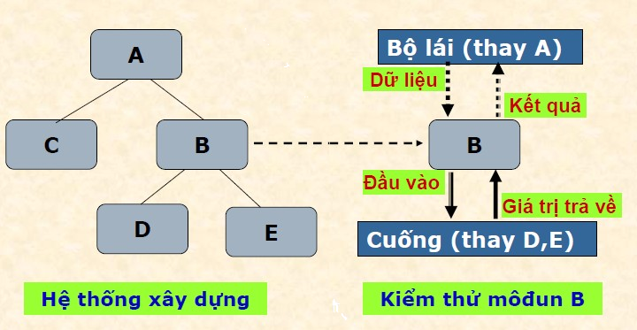
3.1.3. Kỹ thuật kiểm thử đơn vị

Slide 110
Code example -Stub
void functionWeTest(params…) {
….
int p= price(param1);
….
} // chương trình chính
void price(int param) {
return 10; //không cần quan tâm giá là gì, được tính thế nào chỉ cần giá trị trả về để test module functionWeTest
} // đây là stub

Slide 111
Code example- Driver
void function ThatCallPrice(params…) {// đây là driver
int p= price(param1); printf(“Price is:%d”,p);
}
void price(int param){
….
// chương trình chính để tính được giá trị thật
…
}

Slide 112
3.2. Kiểm thử tích hợp
Kiểm thử tích hợp nhằm nhận được một bộ phận chức năng hay một hệ con tốt
Là một kỹ thuật có tính hệ thống để xây dựng cấu trúc của chương trình
Từ các module đã qua kiểm thử đơn vị, xây dựng cấu trúc chương trình đảm bảo tuân theo thiết kế
Có hai cách tích hợp:
Tích hợp từng bước. Theo cách này có 3 chiến lược:
Tích hợp từ dưới lên(bottom-up testing) Tích hợp từ trên xuống (top-down testing) Kết hợp 2 chiến lược trên (sandwich testing)
•
•
Tích hợp đồng thời: kiểm thử vụ nổ lớn (big bang testing)

Slide 113
3.2.1. Các lỗi thường gặp khi tích hợp
Dữ liệu bị mất khi đi qua một giao diện
Hiệu ứng 1 module vô tình gây ra ảnh hưởng tới các module khác
Sự kết hợp các chức năng phụ có thể không tạo ra được chức năng chính mong muốn
Các sai sót nhỏ có thể trở thành thảm họa
Có thể gặp vấn đề với các cấu trúc dữ liệu toàn cục

Slide 114
3.2.2. Kiểm thử từ dưới lên
Là quá trình tích hợp và kiểm thử bắt đầu với các module mức thấp.
Để kiểm thử các module cấp dưới, lúc đầu ta dùng các bộ lái, sau đó thay thế dần các bộ lái bằng các module thượng cấp đã được phát triển.

Slide 115
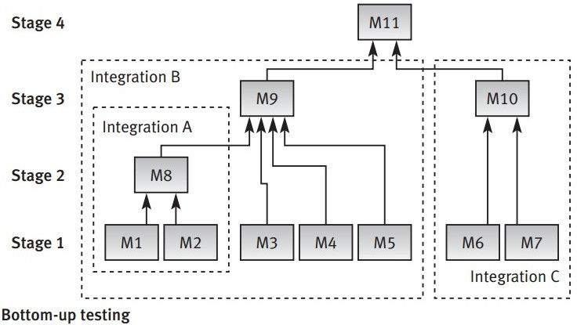
3.2.2. Kiểm thử từ dưới lên

Slide 116
3.2.2. Kiểm thử từ dưới lên
Ưu điểm:
Tránh phải tạo các cuống phức tạp hay tạo các kết quả nhân tạo: do tích hợp từ dưới lên nên chỉ cần tạo ra các bộ lái, các module mức dưới đã được kiểm thử
Thuận tiện cho phát triển các module cấp dưới: nhờ phát triển từ dưới lên, người thiết kế có thể thiết kế các module dịch vụ dùng chung cho nhiều chức năng của hệ thống

Slide 117
3.2.2. Kiểm thử từ dưới lên
Nhược điểm:
Chậm phát hiện các lỗi thiết kế: các lỗi tổng thể như phát triển sai chức năng hay hệ thống kém kiệu quả thường bị phát hiện muộn. Do phát hiện lỗi muộn nên chi phí và thời gian sửa lỗi tăng cao
Chậm có phiên bản của hệ thống làm việc được.

Slide 118
3.2.3. Kiểm thử từ trên xuống
Kiểm thử từ trên xuống tiến hành kiểm thử các module bắt đầu từ mức cao, các module mức thấp tạm sử dụng các chức năng hạn chế, có giao diện như đặc tả.
Module mức thấp có thể chỉ đơn giản là các cuống trả lại kết quả với một vài đầu vào được xác định trước. Sau đó các cuống được thay thế dần bằng các module thực đã được phát triển.
Kiểm thử từ trên xuống có thể thực hiện theo chiều sâu hoặc theo chiều rộng

Slide 119
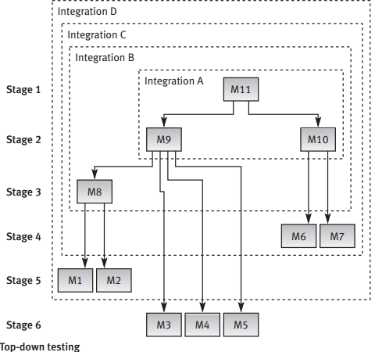
3.2.3. Kiểm thử từ trên xuống

Slide 120
3.2.3. Kiểm thử từ trên xuống
Ưu điểm:
Phát hiện sớm các lỗi thiết kế: dễ dàng phát hiện các lỗi như phát triển nhầm, thiếu chức năng so với đặc tả, do đó làm giảm chi phí cho việc thiết kế và cài đặt lại
Có phiên bản hoạt động sớm: kiểm thử từ trên xuống luôn đảm bảo có phiên bản hoạt động sớm, do đó có thể thẩm định tính dùng được của sản phẩm và dùng nó để huấn luyện người dùng
Nhược điểm:
Tạo ra các cuống rất phức tạp, có thể dẫn tới việc không kiểm thử được đầy đủ chức năng các module

Slide 121
3.3. Kiểm thử hệ thống
Kiểm thử hệ thống:
Tìm kiếm các lỗi, nhưng trọng tâm là đánh giá về hoạt động, thao tác, sự tin cậy và các yêu cầu khác liên quan đến chất lượng của toàn hệ thống
Mức kiểm thử này đặc biệt thích hợp cho việc phát hiện lỗi giao tiếp với phần mềm hoặc phần cứng bên ngoài, chẳng hạn các lỗi "tắc nghẽn" (deadlock) hoặc chiếm dụng bộ nhớ
Đòi hỏi nhiều thời gian, công sức, thiết bị…
•
•
Mục đích: kiểm thử thiết kế và toàn bộ hệ thống (sau khi tích hợp) có thỏa mãn yêu cầu đặt ra hay không tìm.
Phương pháp: kiểm thử hộp đen
Người thực hiện: kiểm thử viên

Slide 122
3.3. Kiểm thử hệ thống
Khi nào có thể thực hiện kiểm thử hệ thống:
Hệ thống cần kiểm thử đã hoàn thiện
Kiểm thử tích hợp và đơn vị đã hoàn thành
Sản phẩm được tích hợp đúng thiết kế
Các tài liệu đặc tả đã là bản cuối cùng
Các tài liệu hỗ trợ kiểm thử như test plan, test case đã hoàn thành.

Slide 123
3.4. Kiểm thử chấp nhận
Kiểm thử chấp nhận (aceptance testing) : vận hành hệ thống trong môi trường của người sử dụng
Kiểm thử alpha (alpha testing)
Người dùng thực hiện với số liệu giả lập
Trong môi trường phát triển
Kiểm thử beta (beta testing)
Người dùng thực hiện với số liệu thực
Trong môi trường ứng dụng thực

Slide 124
Bài 4. Các loại hình kiểm thử
4.1. Kiểm thử chức năng
4.2. Kiểm thử phi chức năng
4.3. Kiểm thử liên quan đến sự thay đổi

Slide 125
4.1. Kiểm thử chức năng
Qui trình cố gắng tìm ra các khác biệt giữa đặc tả bên ngoài của phần mềm và thực tế mà phần mềm cung cấp.
Đặc tả bên ngoài của phần mềm là đặc tả chính xác về hành vi của phần mềm theo góc nhìn của người dùng thấy.
Các loại kiểm thử chức năng:
Kiểm thử chức năng của hệ thống
Kiểm thử tích hợp dữ liệu và cơ sở dữ liệu
Kiểm thử vòng lặp công việc
Kiểm thử kiểm soát truy cập
Kiểm thử giao diện

Slide 126
4.1.1. Kiểm thử chức năng hệ thống
Mục tiêu của loại kiểm thử này là đảm bảo đúng mục tiêu của kiểm thử chức năng: nhập dữ liệu- xử lý- lấy và kiểm tra kết quả trả về
Kiểm tra sản phẩm phần mềm và các hoạt động của các chức năng bên trong sản phẩm đó bằng cách tương tác thông qua giao diện người dùng của sản phẩm
Phân tích kết quả trả về

Slide 127
4.1.2. Kiểm thử giao diện
Mục tiêu: kiểm tra giao diện của các chức năng trong một sản phẩm hệ thống hoạt động so với thiết kế
Kiểm thử giao diện cần kiểm thử:
Liên kết hay chuyển tiếp
Cách thức truy cập(sử dụng phím tab, chuột…)
Kiểm tra các đối tượng trên màn hình:
Màu sắc Vị trí
Kích thước chữ Kiểu đối tượng
….
•
•
•
•

Slide 128
4.1.3. Kiểm thử tích hợp dữ liệu và CSDL
Kiểm tra các chức năng của một sản phẩm hay hệ thống phần mềm hoạt động đúng không sau khi sản phẩm pm đó đã có sự tích hợp hay đưa dữ liệu cũ, dữ liệu đã có sẵn từ bên ngoài vào sản phẩm.
Đảm bảo các chức năng của hệ thống mới sử dụng được các dữ liệu cũ

Slide 129
4.1.4. Kiểm thử vòng lặp công việc
Đảm bảo hoạt động của các công việc được chạy tự động theo lịch đã đặt trước không do người dùng tác động

Slide 130
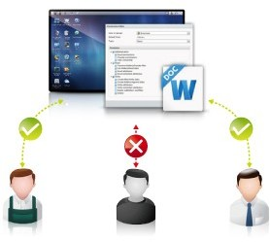
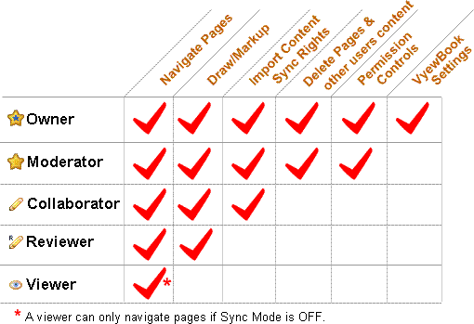
4.1.5. Kiểm thử kiểm soát truy cập
Đảm bảo các tác nhân, người sử dụng chỉ có thể truy cập vào đúng chức năng họ được phép truy cập
Đảm bảo chỉ những người dùng được phân quyền truy cập hệ thống mới có thể truy cập vào hệ thống và thông qua các gateway thích hợp

Slide 131
4.2. Kiểm thử phi chức năng
Tập trung vào kiểm thử sản phẩm, hệ thống phần mềm cần kiểm thử có những đặc tính tốt như thế nào (how well)
Kiểm thử phi chức năng có thể được sử dụng ở mọi cấp độ kiểm thử nhưng thường được sử dụng hiệu quả nhất trong cấp độ kiểm thử hệ thống và kiểm thử chấp nhận sản phẩm.
Các loại kiểm thử phi chức năng (4 loại thường dùng)
Kiểm thử hiệu năng (performance testing)
Kiểm thử tải trọng (load testing) Kiểm thử tập trung (stress testing)
Kiểm thử với lượng dữ liệu lớn (volume testing)
•
•
•

Slide 132
4.2.1. Kiểm thử hiệu năng
Bảo đảm tối ưu việc phân bổ tài nguyên hệ thống (ví dụ bộ nhớ) nhằm đạt các chỉ tiêu như thời gian xử lý hay đáp ứng câu truy vấn...
Thí dụ:
trình chiếu phim full HD không chiếu kịp 20 frame/sec.
trình nén dữ liệu không nén dữ liệu kịp với tốc độ đề ra.
trình soạn thảo văn bản không nhận và xửlý kịp các ký tự được nhập bởi người dùng.
 trình ghi DVD không tạo dữ liệu ghi kịp tốc độ mà ổ DVD yêu cầu...

Slide 133
4.2.2. Kiểm thử tải trọng
Kiểm thử tải trọng (kiểm thử đồng thời): tập trung vào xác định đặc tính hiệu suất của hệ thống hay sản phẩm phần mềm trong điều kiện tải hay upload cụ thể
Bảo đảm hệ thống vận hành đúng dưới áp lực cao (ví dụ nhiều người truy xuất cùng lúc).
Ví dụ: Hệ thống hỗ trợ cho việc truy cập, giải quyết 3000 yêu cầu trong một ngày, đáp ứng việc sử dụng của 350 người sử dụng đồng thời từ 9h30 đến 11h am

Slide 134
4.2.3. Kiểm thử tập trung
Stress Test tập trung vào các trạng thái tới hạn, các "điểm chết", các tình huống bất thường như đang giao dịch thì ngắt kết nối (xuất hiện nhiều trong kiểm tra thiết bị như POS, ATM...)...

Slide 135
4.2.3. Kiểm thử với lượng dữ liệu lớn
Kiểm thử tập trung vào việc xác định hoặc xác nhận đặc tính hiệu suất của hệ thống hoặc ứng dụng được kiểm thử trong điều kiện hệ thống có lượng dữ liệu rất lớn
Dữ liệu lớn có thể là cơ sở dữ liệu lớn hoặc dữ liệu trong file upload lên hệ thống có dung lượng lớn

Slide 136
4.4. Kiểm thử liên quan đến sự thay đổi
Thực hiện hoạt động kiểm thử khi có sự thay đổi trên hoặc trong sản phẩm phần mềm.
Sự thay đổi của sản phẩm phần mềm có thể là:
Sửa chữa các lỗi tìm được
Sản phẩm được nâng cấp, được thay đổi về chức năng
Các loại kiểm thử liên quan đến sự thay đổi:
Kiểm thử lại
Kiểm thử hồi quy

Slide 137
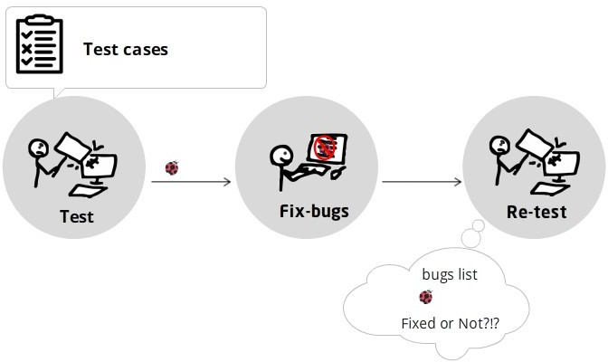
4.4.1. Kiểm thử lại (kiểm thử xác nhận)
Chỉ kiểm thử những test case chưa pass

Slide 138
4.4.1. Kiểm thử lại (kiểm thử xác nhận)
Khi thực hiện kiểm thử xác nhận cần chú ý:
Thực hiện kiểm thử đúng các bước như trong mô tả trường hợp kiểm thử:
Đúng các tập đầu vào
Đúng các dữ liệu
Đúng môi trường kiểm thử

Slide 139
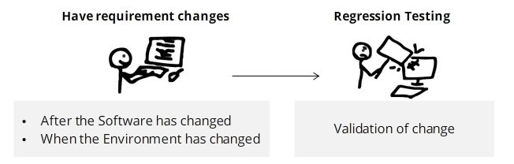
4.4.2. Kiểm thử hồi quy
Kiểm thử hồi quy để đảm bảo rằng những thay đổi mới không làm ảnh hưởng đến những phần đã hoàn thiện trước đó
Kiểm thử hồi quy thường được thực hiện tự động

Slide 140

4.4.2. Kiểm thử hồi quy
Các phép thử hồi quy được chia làm 3 loại:
Các phép thử đại diện: thực hiện tất cả chức năng của pm
Các phép thử bổ sung: tập trung vào chức năng dễ bị ảnh hưởng nhất khi có thay đổi
Các phép thử tập trung: tập trung vào thành phần pm bị thay đổi

Slide 141
Bài 5. Các kỹ thuật kiểm thử
5.1. Kiểm thử hộp trắng
5.2. Kiểm thử hộp đen

Slide 142
5.1. Kiểm thử hộp trắng
Khái niệm kiểm thử hộp trắng
Kiểm thử luồng điều khiển

Slide 143
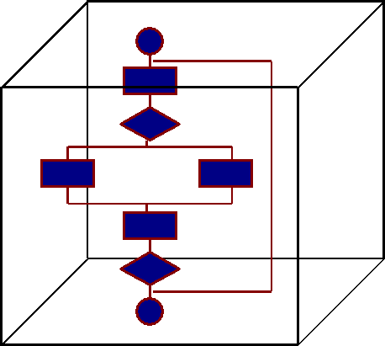
5.1.1. Khái niệm
Kiểm thử hộp trắng:
◻ Kiểm tra các
đoạn mã
chương trình xem nó có vận hành đúng như thiết kế hay không.
◻ Kiểm thử hộp trắng dựa trên việc xem xét cấu trúc bên trong của chương trình theo cấu trúc điều khiển và hoạt động của chúng

Slide 144
5.1.1. Khái niệm (t)
Các tên gọi khác: kiểm thử cấu trúc (structural testing), kiểm thử hộp kính (glass box), kiểm thử rõ ràng (clear box testing).
Đối tượng chính của kiểm thử hộp trắng là tập trung vào cấu trúc bên trong chương trình và tìm ra tất cả những lỗi bên trong chương trình.
Việc kiểm tra tập trung chủ yếu vào:
Cấu trúc chương trình: Những câu lệnh và các nhánh, các loại đường dẫn chương trình.
Logic bên trong chương trình và cấu trúc dữ liệu.
Những hành động và trạng thái bên trong chương trình.

Slide 145
Ưu, nhược điểm của kiểm thử hộp trắng
Ưu điểm:
Khi sử dụng kiểm thử hộp trắng, kiểm thử viên có thể chắc chắc rằng mọi đường xuyên qua phần mềm cần kiểm thử đã được xác định và kiểm thử.

Slide 146
Ưu, nhược điểm của kiểm thử hộp trắng
Nhược điểm:
Không đủ khả năng kiểm thử hết các đường thi hành vì số lượng quá nhiều
Kiểm thử bằng hộp trắng không thể đảm bảo rằng chương trình đã tuân theo đặc tả
Không phát hiện ra chương trình sai do thiếu đường dẫn
Không phát hiện được lỗi do sai dữ liệu
Kiểm thử viên cần có các kỹ năng về lập trình để hiểu và đánh giá được phần mềm. Không may là hiện nay có nhiều kiểm thử viên không có được nền tảng tốt về lập trình

Slide 147
Khái niệm đường thi hành
Đường thi hành (Execution path):
Là 1 kịch bản thi hành đơn vị phần mềm tương ứng
Là danh sách có thứ tự các lệnh được thi hành ứng với 1 lần chạy cụ thể của đơn vị phần mềm, bắt đầu từ điểm nhập của đơn vị phần mềm đến điểm kết thúc của đơn vị phần mềm.

Slide 148
Đường thi hành
1 2 3 4
1 2
1 2
1 2 3
?
?
?
?
?
?

Slide 149
Đường thi hành có vòng lặp
Trong một số trường hợp, vòng lặp có thể là vô hạn
1 2 3 4 5 6 7 8 ….
Đoạn code:
for (i=1; i<=1000; i++) for (j=1; j<=1000; j++)
for (k=1; k<=1000; k++) doSomethingWith(i,j,k);
?
chỉ có 1 đường thi hành, nhưng rất dài : dài 1000*1000*1000 = 1 tỉ lệnh gọi hàm doSomething(i,j,k) khác nhau.

Slide 150
Đường thi hành
- Cho dù có kiểm thử hết được toàn bộ các đường thi hành
thì vẫn không thể phát hiện những đường thi hành cần có nhưng không (chưa) được hiện thực :
Vd:
if (a>0) doIsGreater(); if (a==0) dolsEqual();
// thiếu việc xửlý trường hợp a < 0 - if (a<0) dolsLess();

Slide 151
Đường thi hành
Một đường thi hành đã kiểm tra là đúng nhưng vẫn có thể bị lỗi khi dùng thật.
Vd:
int phanso(int a, int b) { return a/b;
}
Chạy đúng với mọi giá trị trừ b=0

Slide 152
Đồ thị lưu trình
Là một trong các phương pháp mô tả thuật giải Mô tả các cấu trúc điều khiển phổ dụng:
Câu lệnh If…then If…then…else While…do Do…while For… Switch…

Slide 153
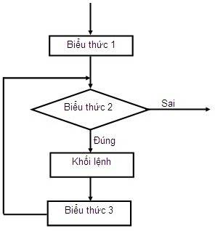
Đồ thị lưu trình
For(biểu thức 1, biểu thức 2, biểu thức 3)
{ Khối lệnh}

Slide 154
Ví dụ 1:
Read
Yes
A<0
Print
Read A Read B
IF A < 0 THEN
Print “A negative” ENDIF
IF B < 0 THEN
Print “B negative” ENDIF
No
Yes B<0
Print
No
End

Slide 155
Wait
Ví dụ 2
Wait for card to be inserted IF card is a valid card THEN
display “Enter PIN number”
IF PIN is valid THEN select transaction
ELSE (otherwise) display “PIN invalid”
ELSE (otherwise) reject card
End
Valid card?
Yes
Display “Enter..
No
Reject card
Valid ^{Yes} PIN?
No
Select
tran | s...
Display “PIN in..
Yêu cầu: Vẽ đồ thị lưu trình.
End

Slide 156
Ví dụ 3:
Wait Enter n
Wait to number to be entered Enter number n
WHILE n>0
Do doIsGreater
IF n=0 THEN dolsEqual ELSE dolsLess
End.
no
n>0
yes
dolsGreater
n=0 no
yes
dolsEqual
Yêu cầu: Vẽ đồ thị lưu trình.
dolsLess
End

Slide 157
Đồ thị dòng
Đồ thị dòng (flow graph) được Tom McCabe đề xuất năm 1976
Đồ thị dòng được xây dựng từ đồ thị dòng điều khiển của chương trình bằng cách:
gộp các lệnh tuần tự liên tiếp thành một nút
thay các lệnh rẽ nhánh (độc lập) thành một nút
thay điểm hợp nhất của các lệnh rẽ nhánh bằng một nút.

Slide 158
Đồ thị dòng (t)
Cấu trúc của một đồ thị dòng bao gồm:
Mỗi nút (hình tròn) biểu thị một vài (có thể là 0) câu lệnh thủ tục.
Mỗi cạnh biểu diễn dòng điều khiển nối hai nút với nhau.
Miền là phần mặt phẳng giới hạn bởi các cung và nút của đồ thị.
Những nút biểu thị sự phân nhánh hoặc hội nhập của các cung được gọi là nút vị từ.
•
•
•

Slide 159
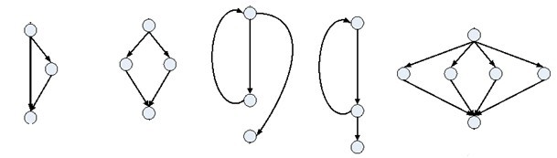
Đồ thị dòng (t)
Cấu trúc cơ bản của đồ thị dòng
For or while
If- then- else
Switch (Case)
Do- while
If

Slide 160
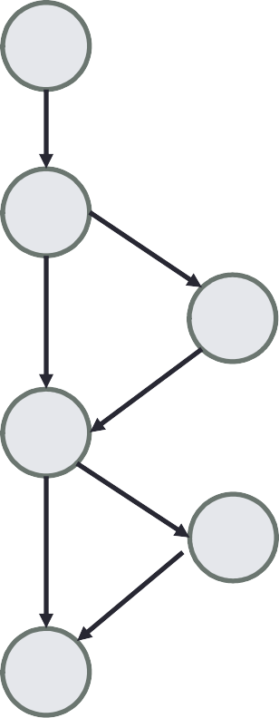
Chuyển đổi đồ thị lưu trình – Đồ thị dòng
2
1
1
Read
Yes
Print
A<0
3
No
2
3
Yes
B<0
Print
4
5
4
No
5
End
6
6

Slide 161
Đồ thị dòng (t)
Độ phức tạp chu trình
Là số đo sự phức tạp logic của chương trình.
Là số các đường đi độc lập cơ bản trong tập các con đường độc lập của một chương trình.
Là số đường độc lập nhỏ nhất phủ hết các cạnh của đồ thị luồng.
Số đo này là giới hạn trên của số ca kiểm thử cần phải tiến hành để đảm bảo rằng, tất cả các câu lệnh trong chương trình đều được thực hiện ít nhất một lần.

Slide 162
Độ phức tạp của chu trình
Độ phức tạp Cyclomatic C = V(G) của đồ thị dòng điều khiển được tính bởi 1 trong các công thức sau :
 V(G) = E - N + 2, trong đó E là số cung, N là số nút của đồthị.
 V(G) = P + 1, P là số nút quyêt định
Độ phức tạp của chu trình (Cyclomatic) C chính là số đường thi hành tuyến tính độc lập của TPPM cần kiểm thử.

Slide 163
3.4. Độ phức tạp của chu trình
2
1
1
Read
Yes
Print
A<0
3
No
2
3
Yes
B<0
Print
4
5
4
No
5
End
6
6
Độ phức tạp của chu trình=7- 6+2= 3

Slide 164
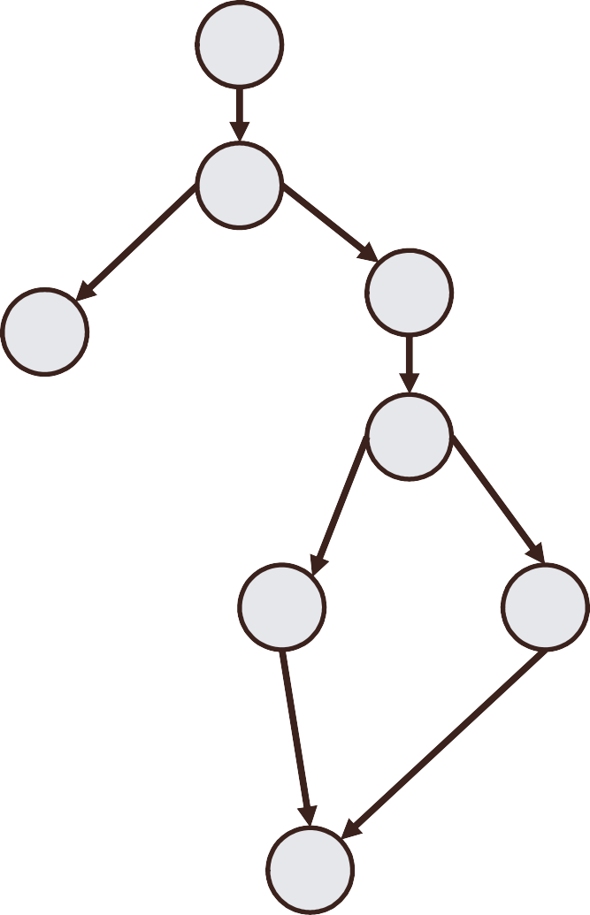
Chuyển sang đồ thị dòng và tính độ phức tạp của chu trình
Wait
1
Độ phức tạp C= 9-8+2=3
1
Valid card?
Yes
Display “Enter..
2
4
2
No
4
3
5
Select
trans | ...
3
Reject card
Valid ^{Yes} PIN?
No
6
5
Display “PIN in..
6
7
7
End
8
8

Slide 165
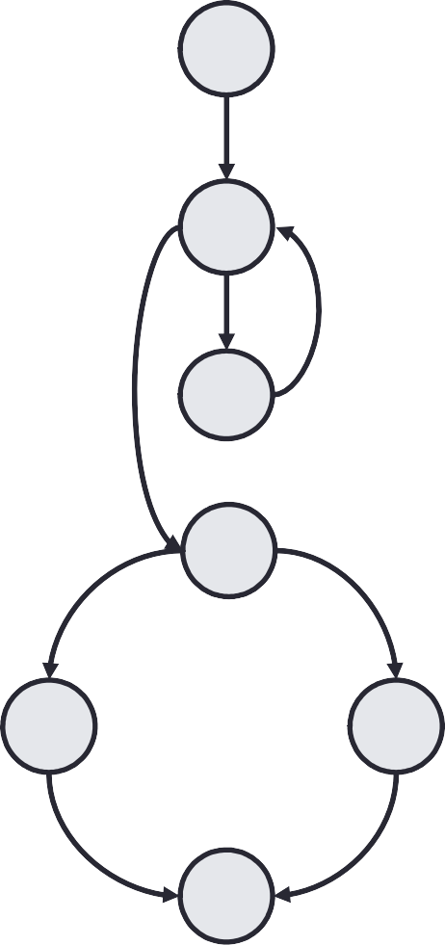
Độ phức tạp của chu trình C= 8-7+2=3
Wait Enter n
1
1
2
2
no
n>0
yes
3
3
dolsGreater
4
4
yes
dolsEqual
n=0
6
no
6
5
5
dolsLess
End
7
7

Slide 166
Các cấp bao phủ kiểm thử
Phủ kiểm thử (coverage): tỉ lệ các thành phần thực sự được kiểm thử so với tổng thể các thành phần.
Các thành phần bao gồm: lệnh thực thi, điểm quyết định, điều kiện con hay sự kết hợp của chúng.
Độ phủ càng lớn thì độ tin cậy càng cao.

Slide 167
3.3. Các cấp bao phủ kiểm thử
Phủ cấp 0: kiểm thử những gì có thể kiểm thử được, phần còn lại để người dùng phát hiện và báo lại sau. Đây là kiểm thử không có trách nhiệm
Phủ cấp 1: Bao phủ câu lệnh (statement coverage): Các câu lệnh được thực hiện ít nhất 1 lần
Phủ cấp 2: Bao phủ nhánh (branch coverage): tại các điểm quyết định thì các nhánh đều được thực hiện ở cả hai phía T,F
Phủ cấp 3: Bao phủ điều kiện(condition coverage): Các điều kiện con của các điểm quyết định được thực hiện ít nhất 1 lần
Phủ cấp 4: Kết hợp phủ nhánh và điều kiện (branch & condition coverage)

Slide 168
3.3. Các cấp bao phủ kiểm thử
Xem đoạn code sau đây:
float foo(int a, int b, int c, int d) {
float e; 3 if (a==0)
return 0;
int x = 0;
6 if ((a==b) || (c==d) && bug(a)) 7 x = 1;
8 e = 1/x;
9 return e; 10 }

Slide 169
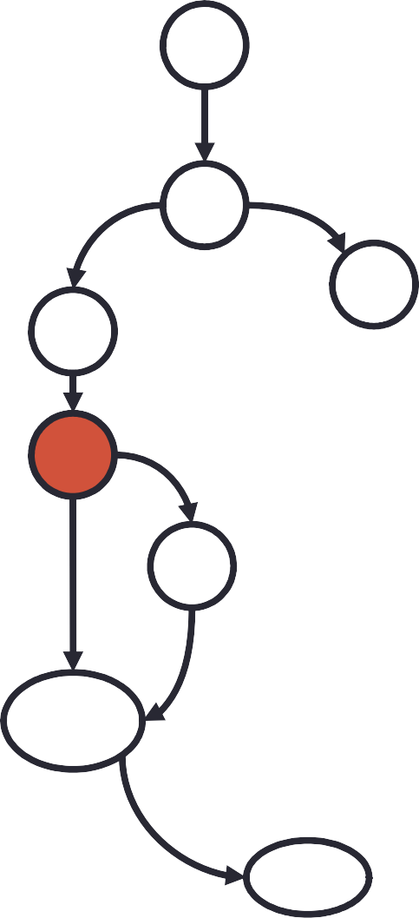
Vd: Đồ thị dòng
Begin
2
2. Khai báo e
3
3.
a=0
4
5
4. Return 0
5. x=0
6
6.
7
7. x=1
8,9
8. e=1/x
10
9. Return e
End

Slide 170
Bao phủ cấp 1
2
Với hàm foo trên, ta chỉ cần 2 test case là đạt 100% phủ cấp 1 :
1. foo(0,0,0,0), trả về 0
2. foo(1,1,1,1), trả về 1
Bao phủ cấp 1 không phát hiện lỗi chia 0 ở hàng lệnh 8.
Bao phủ cấp 1= bao phủ dòng lệnh
3
4
5
6
7
8,9
10

Slide 171
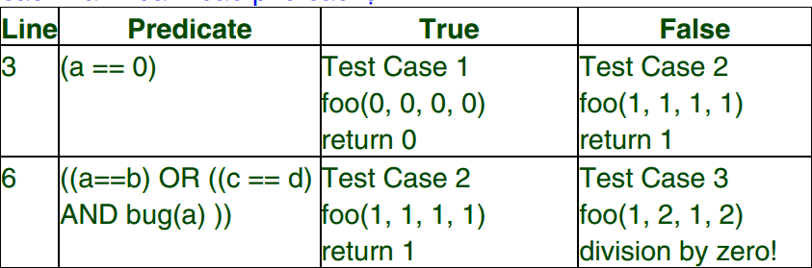
Bao phủ cấp 2
Với 2 test case xác định trong slide trước, ta chỉ đạt được 3/4 = 75% phủ các nhánh.
Nếu thêm test case 3 :
3. foo(1,2,1,2), thì mới đạt 100% phủ các nhánh.

Slide 172
Bao phủ cấp 2
2
Điểm quyết định số 3 đã đi theo đủ 2 nhánh.
3
Bao phủ cấp 1, điểm quyết định số 6 mới đi 1 nhánh,
Đi theo nhánh còn lại của điểm quyết định số 6 sẽ đạt bao phủ cấp 2
Bao phủ cấp 2= bao phủ nhánh
Tất cả các điểm quyết định đều được kiểm tra ở cả 2 nhánh True và False
4
5
6
7
8,9
10

Slide 173
Bao phủ cấp 3
Mỗi điều kiện con của từng điểm quyết định đều được thực hiện ít nhất 1 lần cho cả 2 nhánh true và false
Bao phủ cấp 3= bao phủ điều kiện
Phủ các điều kiện con chưa chắc đảm bảo phủ các nhánh và ngược lại

Slide 174
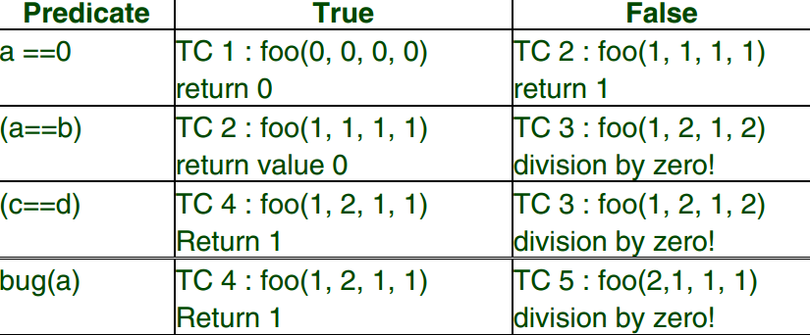
Bao phủ cấp 3

Slide 175
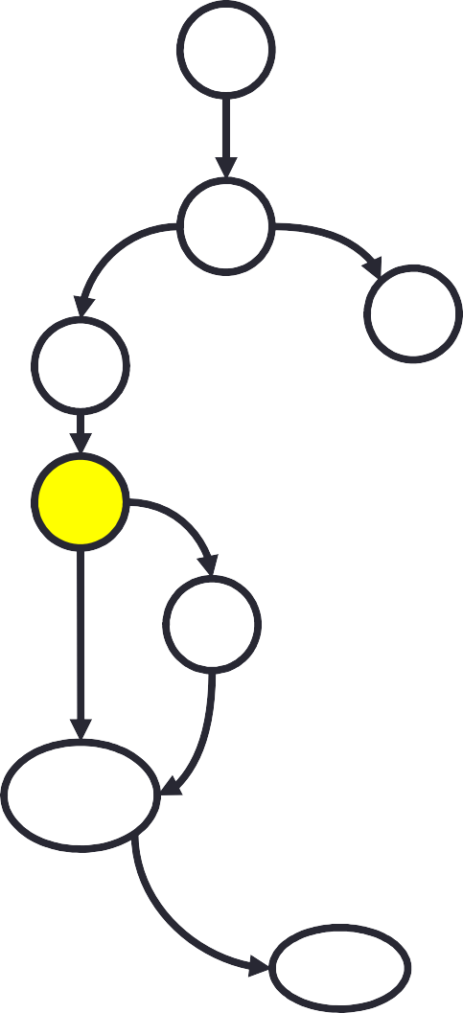
Bao phủ cấp 4
Phân tích các điều kiện con ở nút số 6
2
2
C=5
C=3
3
3
4
5
4
5
6.1
F
T
6
T
T
6.2
6.3
F
7
F
T
F
7
8,9
8,9
10
10

Slide 176
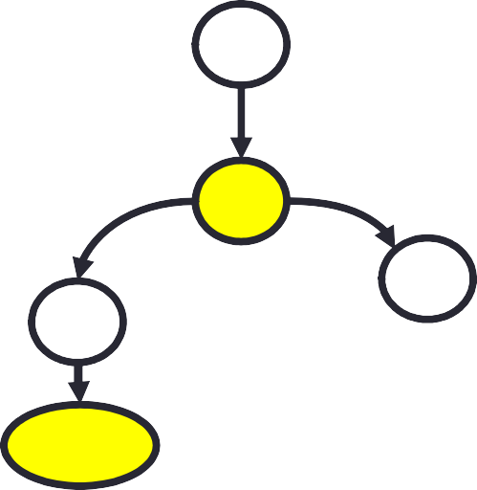
Bao phủ cấp 4
2
Kiểm thử sao cho mỗi điều kiện con của từng điểm quyết định được thực hiện ít nhất 1 lần cho trường hợp T lần F và điểm quyết định cũng phải được thực hiện cho cả hai nhánh T và F
Đây là mức kiểm thử tốt nhất trên thực tế.
3
4
5
F
6.1
T
T
6.2
6.3
F
T
F
7
8,9
10

Slide 177
Xác định các đường thi hành tuyến tính độc lập
Dựa trên đồ thị dòng và độ phức tạp của chu trình.
Xác định đường tuyến tính đầu tiên bằng cách đi dọc theo 1 nhánh bất kì (việc chọn này phụ thuộc vào quan điểm của người làm kiểm thử).
Dựa trên đường cơ sở vừa chọn, thay đổi cung xuất của nút quyết định đầu tiên và giữ tối đa phần còn lại
Bắt đầu với đường cơ sở chọn lần 1, thay đổi cung xuất của nút quyết định số 2 và giữ tối đa phần còn lại.
Tiếp tục thay đổi cung xuất cho từng nút quyết định trên đường cơ sở để xác định các đường tiếp theo cho đến khi không còn nút quyết định nào nữa.
Lặp chọn tuần tự từng đường tìm được làm đường chính để xác định các đường mới cho tới khi đủ số C

Slide 178
Vd: Xác định các đường độc lập tuyến tính cơ bản
1
1-2-3-4-5-6
1-2-4-5-6
1-2- 3-4-6
2
3
4
5
6
Độ phức tạp của chu trình=7- 6+2= 3

Slide 179
Bài tập, xác định các đường cơ bản
2
2
C=5
C=3
3
3
4
5
4
5
6.1
F
T
6
T
T
6.2
6.3
F
7
F
T
F
7
8,9
8,9
10
10

Slide 180
Kiểm thử đường thi hành cơ bản
B1: Vẽ đồ thị lưu trình hoặc đồ thị dòng
B2: Xác định độ phức tạp Cyclomat
B3: Xác định 1 tập các đường dẫn cơ sở độc lập
B4: Thiết kế các trường hợp kiểm thử với các đường dẫn độc lập
B5: Thực hiện kiểm thử trên từng test case

Slide 181
Ví dụ
Read
1
3
A=21 ^{Yes}
Read A
IF A > 0 THEN
IF A = 21 THEN
PrPinrtin“tK“eKye”y” ENDIF
ENDIF
Vẽ lưu đồ
Xác định độ phức tạp chu trình= 3
Xác định đường thi hành cơ bản 1) 1-2-3-4-5
2) 1-2-5
3) 1-2-3-5
2
_{A>0} Yes
No
No
Print
4
End
5
TC | Đầu vào | Đầu ra mong đợi | Kết quả
1 | A=21 | In ra “Key”
2 | A=-5 | Kết thúc CT
3 | A= 15 | Kết thúc CT
4. Các ca kiểm thử

Slide 182
Bài tập 1
Xét đoạn code sau, yêu cầu: thiết kế các ca kiểm thử đạt bao phủ mức 4. using namespace std;
# include<iostream>
main() {
int n;
cout<< "Nhap n"<<endl; cin >>n;
for (n; n>0; n--) { cout<< n<< ",";
}
cout<< "Ket thuc"; return 0;
}

Slide 183
Bài tập 1
using namespace std; # include<iostream> main() {
int n;
1cout << " Nhập n" <<endl; cin >>n;
2
for (n; n>0; n--) {
cout<< n<< ",";
}
cout<< "Ket thuc"; return 0;
3
4
}

Slide 184
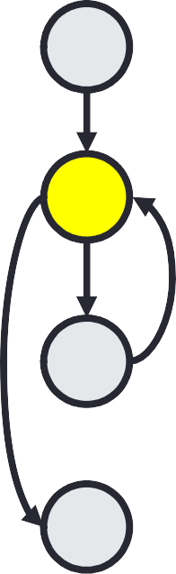
BT1.
B1. Vẽ đồ thị dòng (hoặc lưu đồ)
1
2
3
4
B2. Tính độ phức tạp của chu trình C=4-4+2=2

Slide 185
BT2
B3. Xác định các đường độc lập
1. 1-2-3-2
2. 1-2-4
.B4. Xác định các trường hợp kiểm thử
TC | Đầu vào | Đầu ra mong đợi
1 | n=10 | In ra “Nhập n” In ra “10,9,8,7,6,5,4,3,2,1, Kết thúc”
2
n=0
In ra “Nhập n” In ra “Kết thúc”

Slide 186
Bài tập 2
a. Xét đoạn code sau, yêu cầu: thiết kế các ca kiểm thử đạt bao phủ mức 2. using namespace std;
#include <iostream> main() {
int a,b,c,d,x,y;
cout<<"Nhap a, b, c, d, x, y"<<endl; cin>>a>>b>>c>>d>>x>>y;
if (a>0&&b==1){x=x+1;}
if (c==3 || d<0) {y=0;}
cout<<"x = "<<x<<endl; cout<<"y = "<<y<<endl;
}

Slide 187
BT 2.a
using namespace std; #include <iostream> main() {
int a,b,c,d,x,y;
cout<<"Nhap a, b, c, d, x, y"<<endl; c²in>>a>>b>>c>>d>>x>>y;
if (a>0&&b==1){x=x+1;} if (c==3 || d<0) {y=0;} c4out<<"x = "<<x<<endl; cout<<"y = "<<y<<endl;
}
1
3
5
6

Slide 188
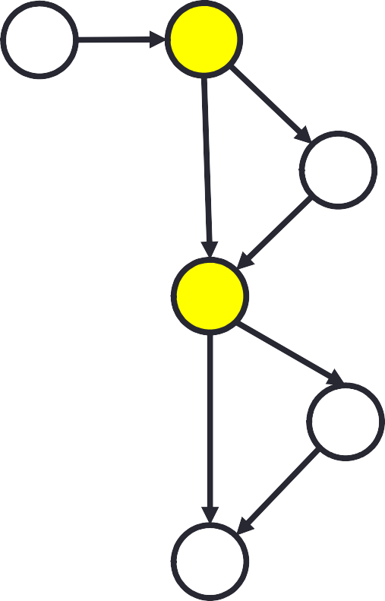
BT2.a
B1. Vẽ đồ thị dòng (hoặc lưu đồ)
1
2
3
4
5
6
B2. Tính độ phức tạp của chu trình C=3

Slide 189
BT2.a
B3. Xác định các đường độc lập
1. 1-2-3-4-5-6
2. 1-2-4-5-6
3. 1-2-3-4-6
.B4. Xác định các ca kiểm thử
TC Đầu vào
Đầu ra mong đợi
1 | a=5, b=1,c=3,d=2, x=7,y=7 | Nhap a, b, c, d, x, y x=8, y=0
2 | a=5,b=3, c=3,d=2,x=7,y=7 | Nhap a, b, c, d, x, y x=7, y=0
3 | a=5, b=1, c=0, d=2, x=7,y=7 | Nhap a, b, c, d, x, y x=8, y=7

Slide 190
Bài tập 2.b
b. Xét đoạn code sau, yêu cầu: thiết kế các ca kiểm thử đạt bao phủ mức 4. using namespace std;
#include <iostream> main() {
int a,b,c,d,x,y;
cout<<"Nhap a, b, c, d, x, y"<<endl; 2
cin>>a>>b>>c>>d>>x>>y;
1
if (a>0&&b==1) i₅f (c==3 || d<0)
{x=x+31;}
{y=0₆;}
4
cout<<"x = "<<x<<endl; cout<<"y = "<<y<<endl;
7
8
}

Slide 191
BT2.b
B1. Vẽ đồ thị dòng (hoặc lưu đồ)
1
2
3
4
5
6
7
8
B2. Tính độ phức tạp của chu trình C=11-8+2=5

Slide 192
BT2.b
B3. Xác định các đường độc lập
1. 1-2-3-4-5-6-7-8
2. 1-2-5-6-7-8
3. 1-2-3-5-6-7-8
4. 1-2-3-4-5-7-8
5. 1-2-3-4-5-6-8

Slide 193
BT2.b
B4. Xác định các trường hợp kiểm thử
TC | Đầu vào | Đầu ra mong đợi
1 | a=5,0,b=1,c=4,d=-2, x=7,y=7 | Nhap a, b, c, d, x, y x=8, y=0
2 | a=-3,b=1,c=4,d=-2, x=7,y=7 | Nhap a, b, c, d, x, y x=7,y=0
3 | a=5 , b =10,c=4,d=-2, x=7,y=7 | Nhap a, b, c, d, x, y x=7, y=0
4 | a=5,b=1, c=3, d=5, x=7,y=7 | Nhap a, b, c, d, x, y x=8, y=0
5 | a=5, b=1, c=4, d=5, x=7, y=7 | Nhap a, b, c, d, x, y x=8, y=7

Slide 194
Bài tập 3
Thiết kế các ca kiểm thử thỏa mãn tiêu chuẩn phủ cấp 4
double average(int[] values, int min, int max) { int sum=0, count=0, item=0;
double average= 0;
while(values[item] !=-999 && item <100) {
if (values[item]>= min && values[ item] <= max) { sum += values [item];
count ++;
}
item++;
}
if (count>0) average= (double) sum/count; else average =-999;
return average;
}

Slide 195
Bài tập 3
Thiết kế các ca kiểm thử thỏa mãn tiêu chuẩn phủ cấp 4
double average(int[] values, int min, int max) {
int sum=0, count=0, item=0; double average= 0;
while(values[item] !=-999 && item <100) {
3
1
5
2
if (values[item]>= min && values[ item] <= max) {
sum += values [item];
4
6
count ++;
}
item++;
7
}
if (count>0) average= (double) sum/count; else average =-999;
return average;
11
9
8
10
}

Slide 196
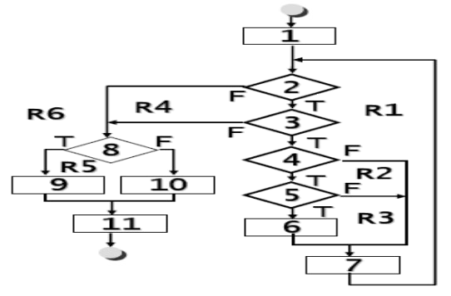
BT3.
Bước 1. Vẽ lưu đồ

Slide 197
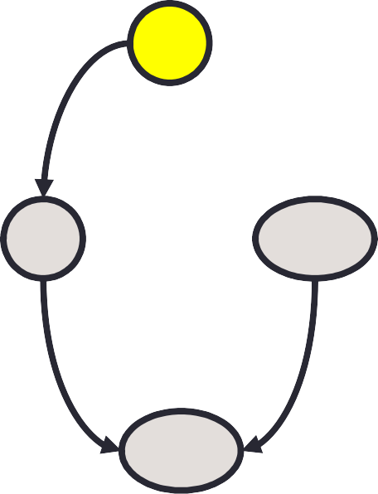
Bài tập 3.1. Đồ thị dòng
Bước 1. Hoặc vẽ đồ thị dòng
Bước 2. Xác định độ phức tạp của chu trình
C=6
1
2
3
8
4
5
9
10
6
11
7

Slide 198
Bài tập 3.1. Đồ thị dòng
1. 1-2-8-9-11
2. 1-2-8-10-11
3. 1-2-3-8-9-11
4. 1-2-3-4-7-2….
5. 1-2-3-4-5-7-2…
6. 1-2-3-4-5-6-7-2…
1
2
3
8
4
5
9
10
6
11
7

Slide 199
Bài tập 3
Bước 3. Xác định các đường độc lập:
1. 1-2-8-9-11
2. 1-2-8-10-11
3. 1-2-3-8-9-11
4. 1-2-3-4-7-2….
5. 1-2-3-4-5-7-2…
6. 1-2-3-4-5-6-7-2…

Slide 200
Bài tập 3
Bước 4. Lập các ca kiểm thử
TC Đầu vào
1 M= {1,9,-999,37}, min =0, max=10
2 M={-999,1,7,21}, min=0, max=10
Đầu ra mong đợi
Giá trị trung bình avg=(1+9)/2
avg= -999
3 M={5,6,7,120,…,100} (>100 phần tử)
min=0, max=100
avg= gía trị trung bình của 100 phần tử đầu tiên thỏa mãn điều kiện max, min
avg= (18+20)/2
4 M={7,8,18,20,-999}
min=10, max=100
5 M= {7,80,9,20,8,-999,45}
min=0, max=10
6 M={7,8,9,…100} (M[i]<>-999 và
min<=M[i]<=max với mọi i <=100) min=0, max=100
avg= (7+8+9)/3
avg= giá trị trung bình của 100 phần tử hợp lệ

Slide 201
Bài tập 4
Thiết kế các ca kiểm thử thỏa mãn tiêu chuẩn phủ cấp 4
function goodstring(var count: integer): boolean; var ch: char;
begin
goodstring:= false; count:=0; read(ch);
if ch=‘a’ then
1
begin
read (ch);
³while (ch=‘b’) or (ch=‘c’) do begin
count:= count+1; read(ch);
end;
4
5
2
6
if ch=‘x’ then goodstring= true;
8
end;
7
end;
9

Slide 202
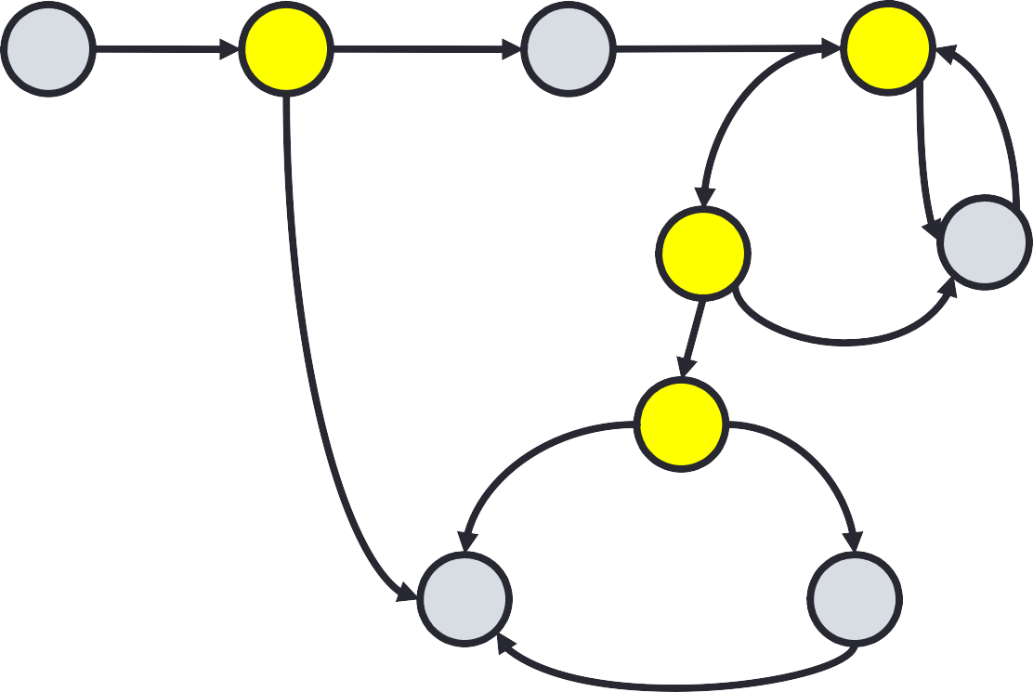
BT4
B1. Vẽ đồ thị dòng
1
2
3
4
5
6
7
9
8
B2. Tính độ phức tạp của chu trình C=12-9+2=5

Slide 203
BT4
B3. Xác định các đường đi độc lập
1. 1-2-9
2. 1-2-3-4-6-4…
3. 1-2-3-4-5-6-4…
4. 1-2-3-4-5-7-8-9
5. 1-2-3-4-5-7-9

Slide 204
BT4.
B4. Xác định các ca kiểm thử
TC 1 | Đầu vào Nhập “d” | Đầu ra mong đợi Goodstring= false
 |  | Count=0
2 | Nhập “abbbx” | Goodstring= true Count=3
3 | Nhập “ accccd” | Goodstring= false Count=4
4 | Nhập “ax” | Goodstring= true Count=0
5 | Nhập “ad” | Goodstring= false Count=0

Slide 205
5.2. Kiểm thử hộp đen
Tổng quan về kiểm thử hộp đen
Các phương pháp kiểm thử hộp đen

Slide 206
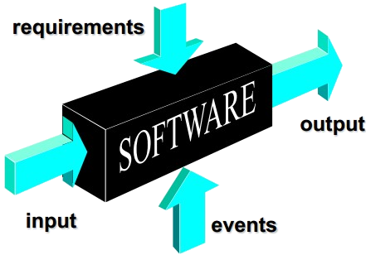
5.2.1. Tổng quan về kiểm thử hộp đen
Phương pháp kiểm thử hộp đen: coi hệ thống là một hộp đen, không thể thấy được cấu trúc logic bên trong. Người làm kiểm thử tập trung vào các yêu cầu chức năng của phần mềm dựa trên các dữ liệu lấy từ đặc tả
Đặc trưng:
◉
Nhằm thuyết minh: các chức năng phần mềm đủ & vận hành đúng
Thực hiện các phép thử qua giao diện
◉

Slide 207
5.2.1. Tổng quan về kiểm thử hộp đen
Kiểm thử hộp đen nhằm tìm ra các loại sai:
Chức năng thiếu hoặc không đúng đắn.
Sai về giao diện.
Sai trong cấu trúc hoặc trong truy cập dữ liệu ngoài.
Sai thực thi chức năng.
Sai khởi đầu hoặc kết thúc mô đun.

Slide 208
5.2.2. Các phương pháp kiểm thử hộp đen
5.2.2.1. Phân hoạch tương đương (Equivalence
Partitioning)
Phân tích giá trị biên (Boundary Value Analysis)
Bảng hỗ trợ quyết định

Slide 209
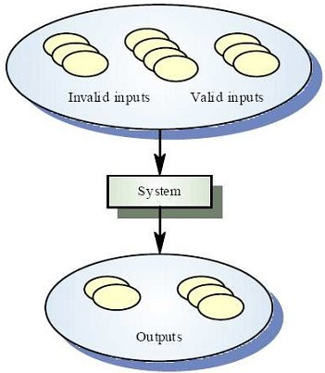
5.2.2.1. Phân hoạch tương đương
Ý tưởng: Chia miền vào chương trình thành các lớp dữ liệu. Xác định đầu vào hợp lệ và không hợp lệ để lập các ca kiểm thử theo các lớp đó
Mỗi lớp dùng để kiểm thử một chức năng, gọi là lớp tương đương.
Thay vì kiểm tra tất cả các giá trị đầu vào, có thể lựa chọn từ đầu vào cho riêng từng lớp
•
•

Slide 210
5.2.2.1. Phân hoạch tương đương (t)
Nguyên tắc xác định lớp tương đương:
Nếu điều kiện đầu vào định rõ giới hạn của một mảng, hoặc một giá trị xác định thì chia vùng tương đương thành:
Một lớp tương đương hợp lệ Hai lớp không hợp lệ
Một lớp đặc biệt (nếu có)
•
•
Nếu điều kiện đầu vào chỉ định là một tập giá trị, hoặc xác định là một kiểu đúng sai thì chia vùng tương đương thành :
Một lớp tương đương hợp lệ.
Một lớp tương đương không hợp lệ. Một lớp đặc biệt (nếu có)
•
•

Slide 211
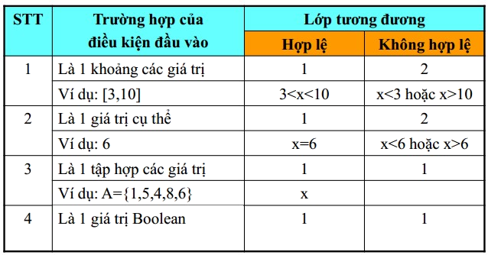
5.2.2.1. Phân hoạch tương đương (t)
Ví dụ:

Slide 212
5.2.2.1. Phân hoạch tương đương (t)
Biểu diễn các lớp tương đương
Điều kiện đầu vào
Các lớp tương đương Các lớp tương đương hợp lệ không hợp lệ

Slide 213
5.2.2.1. Phân hoạch tương đương (t)
Ví dụ: Khi cấp số thẻ thành viên clb, 3 số đầu của số thẻ phải nằm trong khoảng [111, 222], nếu sai sẽ có thông báo yêu cầu nhập lại, 2 số cuối phải thuộc khoảng [11,99].
Các lớp tương đương:
Đối với 3 số đầu:
>= 111 và <= 222: hợp lệ
> 222: không hợp lệ
•
•
<111 : không hợp lệ
Để trống : trường hợp đặc biệt thuộc không hợp lệ

Slide 214
5.2.2.1. Phân hoạch tương đương (t)
Đối với 2 số đầu:
>= 11 và <= 99: hợp lệ
<11 : không hợp lệ
> 99: không hợp lệ
Để trống : trường hợp đặc biệt thuộc không hợp lệ
Điều kiện đầu vào
Các lớp tương đương hợp lệ
Các lớp tương đương không hợp lệ
2. <111
3. > 222
4. Để trống
6. <11
7. > 99
8. Để trống
Đối với 3 số đầu
●
1. >= 111 và <=
222
Đối với 2 số sau
●
5. >= 11 và <= 99

Slide 215
5.2.2.1. Phân hoạch tương đương (t)
Xác định các trường hợp kiểm thử
Gán 1 số duy nhất cho mỗi lớp tương đương.
Cho đến khi tất cả các lớp tương đương hợp lệ được bao phủ bởi (hợp nhất thành) các ca kiểm thử thì viết Viết 1 ca kiểm thử mới bao phủ càng nhiều các lớp tương đương đó chưa được bao phủ càng tốt.
Cho đến khi các ca kiểm thử đã bao phủ tất cả các lớp tương đương không hợp lệ thì ta viết 1 ca kiểm thử mà bao phủ một và chỉ một trong các lớp tương đương không hợp lệ chưa được bao phủ.
Lý do mà mỗi ca kiểm thử riêng bao phủ các trường hợp không hợp lệ là vì các kiểm tra đầu vào không đúng nào đó che giấu hoặc thay thế các kiểm tra đầu vào không đúng khác.
•

Slide 216
5.2.2.1. Phân hoạch tương đương (t)
Ví dụ: cấp số thẻ
Đánh số các lớp tương đương(1-8)
Viết 1 ca kiểm thử bao phủ tất cả các lớp tương đương hợp lệ. A(1,5)
Từ một lớp hợp lệ, bao phủ những lớp không hợp lệ còn lại B(1,6), C(1,7), D (1,8), E(2,5), F(3,5), G(4,5)
Trường hợp 1 ca kiểm thử bao phủ tất cả các lớp không hợp lệ là không cần thiết, vì nếu 3 số đầu bị nhập sai sẽ có ngay thông báo.

Slide 217
5.2.2.1. Phân hoạch tương đương (t)
Các ca kiểm thử:
TC | Đầu vào | Đầu ra mong đợi | Bao phủ
1 | 3 số đầu= 200 2 số sau= 50 | 20050 | (1,5)
2 | 3 số đầu =200 2 số sau= 10 | Yêu cầu nhập lại 2 số sau | (1,6)
3 | 3 số đầu =200 2 số sau= 111 | Yêu cầu nhập lại 2 số sau | (1,7)
4 | 3 số đầu =200 2 số sau= để trống | Yêu cầu nhập 2 số sau | (1,8)
5 | 3 số đầu= 100 | Yêu cầu nhập lại 3 số đầu | (2,5)
6 | 3 số đầu= 250 | Yêu cầu nhập lại 3 số đầu | (3,5)
7 | 3 số đầu= để trống | Yêu cầu nhập 3 số đầu | (4,5)

Slide 218
5.2.2.2. Phân tích giá trị biên
Cơ sở : Tập trung phân tích các giá trị biên của miền dữ liệu để xây dựng dữ liệu kiểm thử
Nguyên tắc : đối với một biến, kiểm thử các dữ liệu vào gồm:
Giá trị nhỏ nhất: min
Giá trị gần kề lớn hơn giá trị nhỏ nhất: min+1
Giá trị gần kề nhỏ hơn giá trị nhỏ nhất: min -1
Giá trị lớn nhất : max
Giá trị gần kề lớn hơn giá trị lớn nhất: max+1
Giá trị gần kề nhỏ hơn giá trị lớn nhất: max-1
min
max

Slide 219
5.2.2.2. Phân tích giá trị biên (t)
Ví dụ phân tích giá trị biên của trường hợp sau: 20<= Nhiệt độ <=40
Các giá trị biên có thể:
Nhiệt độ =20 độ
Nhiệt độ = 21độ
Nhiệt độ= 19 độ
Nhiệt độ = 40 độ
Nhiệt độ = 39 độ
Nhiệt độ = 41 độ

Slide 220
1.2.2. Phân tích giá trị biên (t)
Đối với 2 đầu vào x1, x2 có điều kiện x1∈ [a,b], x2∈[c,d]
x2 d
Lớp tương đương dựa trên tổ hợp 2 dữ liệu nhập
c
a
b
x1

Slide 221
1.2.2. Phân tích giá trị biên (t)
Ví dụ: Khi cấp số thẻ thành viên clb, 3 số đầu của số thẻ phải nằm trong khoảng [111, 222], nếu sai sẽ thông báo yêu cầu nhập lại, 2 số cuối phải thuộc khoảng [11,99].
Ca kiểm thử các trường hợp đúng: (111,11), (111,99), (222,11),(222,99)
Ca kiểm thử các trường hợp sai: (111,10), (111,100), (222,10), (222,100), (223,99), (223,11),(110,11),(110,99)

Slide 222
Ví dụ: (tiếp)
Các ca kiểm thử
TC | Đầu vào | Đầu ra mong đợi
1 | 3 số đầu= 111, 2 số sau= 11 | 11111
2 | 3 số đầu =111, 2 số sau =99 | 11199
3 | 3 số đầu =222,2 số sau= 11 | 22211
4 | 3 số đầu =222, 2 số sau= 99 | 22299
5 | 3 số đầu= 111, 2 số sau= 10 | Yêu cầu nhập lại 2 số sau
6 | 3 số đầu= 111, 2 số sau= 100 | Yêu cầu nhập lại 2 số sau
7 | 3 số đầu= 222, 2 số sau= 10 | Yêu cầu nhập lại 2 số sau
8 | 3 số đầu= 222, 2 số sau= 100 | Yêu cầu nhập lại 2 số sau
9 | 3 số đầu= 223, 2 số sau= 99 | Yêu cầu nhập 3 số đầu
10 | 3 số đầu= 223, 2 số sau= 11 | Yêu cầu nhập 3 số đầu
11 | 3 số đầu= 110, 2 số sau= 11 | Yêu cầu nhập 3 số đầu
12 | 3 số đầu= 110, 2 số sau= 99 | Yêu cầu nhập 3 số đầu

Slide 223
Nhận xét:
Mỗi giá trị giới hạn đều nằm trong một phân vùng nào đó. Nếu chỉ sử dụng giá trị giới hạn thì ta cũng có thể kiểm tra luôn phân vùng đó
Khi giá trị giới hạn bị sai thì cả phân vùng sẽ bị sai
Nếu chỉ dùng giá trị giới hạn thì không đem lại sự tin tưởng cho người dùng vì các giá trị biên không xét được hêt các trường hợp đặc biệt (để ô trống, nhập kí tự đặc biệt…)
Vì vậy: nên kết hợp cả hai phương pháp phân tích giá trị biên và phân vùng tương đương

Slide 224
Ví dụ 1:
TPPM “ Quản lý hồ sơ nhân lực” với đặc tả chức năng như sau: sau mỗi lần nhận 1 hồ sơ xin việc, TPPM sẽ ra quyết định ban đầu dựa và tuổi của ứng viên theo bảng sau:
Tuổi ứng viên 0-15
16-17
18-54
55-99
Kết quả sơ bộ Không thuê
Thuê dạng bán thời gian Thuê toàn thời gian Không thuê
Bằng phương pháp phân hoạch tương đương và phân tích giá trị biên, hãy thiết kế các trường hợp kiểm thử cho TPPM trên.

Slide 225
Ví dụ 1:
Bảng phân lớp tương đương:
Tuổi | <0 | 0-15 | 16-17 | 18-54 | 55-99 | >99
Kết quả | Nhập sai dữ liệu | Ko thuê | Thuê bán thời gian | Thuê toàn thời gian | Ko thuê | Nhập sai dữ liệu
Lớp tương đương | Ko hợp lệ | Hợp lệ | Hợp lệ | Hợp lệ | Hợp lệ | Ko hợp lệ
Đánh dấu | I1 | V1 | V2 | V3 | V4 | I2
Từ mỗi lớp tương đương, xét các biên cần kiểm thử
Lớp I1: {-2,-1,0} Lớp I2: {99,100,101}
Lớp V1: {-1,0,1} {14,15,16}
Lớp V2: { 15,16,17} {16,17,18}
Lớp V3: {17,18,19}, {53,54,55}
Lớp V4: {54,55,56}, {98,99,100}

Slide 226
Ví dụ 1:
Xét trong các trường hợp trên thấy có nhiều giá trị test case trùng nhau, nếu loại bỏ các test case trùng nhau đó thì ta còn: -1, 0, 1, 14, 15, 16, 17, 18, 19, 53, 54, 55, 56, 98, 99, 100.
Do trường hợp -1 và 100 đã nằm tại biên của hai lớp tương đương ko hợp lệ nên ta ko xét trường hợp -2, và 101 ở lớp này.
16 ca kiểm thử được thiết kế như sau:

Slide 227
Ví dụ 1: Các ca kiểm thử
TC | Đầu vào | Đầu ra mong đợi
1 | -1 | Nhập sai dữ liệu
2 | 0 | Không thuê
3 | 1 | Không thuê
4 | 14 | Không thuê
5 | 15 | Không thuê
6 | 16 | Thuê bán thời gian
7 | 17 | Thuê bán thời gian
8 | 18 | Thuê toàn thời gian
TC | Đầu vào | Đầu ra mong đợi
9 | 19 | Thuê toàn thời gian
10 | 53 | Thuê toàn thời gian
11 | 54 | Thuê toàn thời gian
12 | 55 | Không thuê
13 | 56 | Không thuê
14 | 98 | Không thuê
15 | 99 | Không thuê
16 | 100 | Nhập sai dữ liệu

Slide 228
Ví dụ 2: Ứng dụng cho vay nợ
Customer Name Account number
2-64 chars.
6 digits, 1st non-zero
Loan amount requested
£500 to £9000
Term of loan
Monthly repayment
1 to 30 years
Term: Repayment: Interest rate: Total paid back:
Minimum £10

Slide 229

Vd2:Customer name
Số lượng kí tự:
1 2
64 65
invalid
valid
invalid
Kiểu kí tự:
A-Z
a-z
Any other
-’
space
Conditions | Valid Partitions | Invalid Partitions | Valid Boundaries | Invalid Boundaries
Customer name | 2 to 64 chars | < 2 chars | 2 chars | 1 chars
 | valid chars | > 64 chars invalid chars | 64 chars | 65 chars
 |  |  |  | 0 chars

Slide 230
Vd2: Account number
valid: non-zero
Kí tự đầu tiên:
invalid: zero
Số lượng số:
5 6 7
invalid
invalid
valid
Conditions | Valid Partitions | Invalid Partitions | Valid Boundaries | Invalid Boundaries
Account number | 6 digits | < 6 digits | 100000 | 5 digits
 | 1st non-zero | > 6 digits | 999999 | 7 digits
 |  | 1st digit = 0 |  | 0 digits
 |  | non-digit

Slide 231
VD3: Loan amount
499 500
9000 9001
invalid
valid
invalid
Conditions | Valid Partitions | Invalid Partitions |  | Valid Boundaries | Invalid Boundaries
Loan amount | 500 - 9000 | < 500 |  | 500 | 499
 |  | >9000 |  | 9000 | 9001
 |  | 0 non-numeric
 |  | null

Slide 232
Tổng hợp các điều kiệns
Conditions | Valid Partitions |  | Tag | Invalid Partitions | Tag | Valid Boundaries |  | Tag | Invalid Boundaries | Tag
Customer name |  | 2 - 64 chars | V1 | < 2 chars | X1 | 2 chars |  | B1 | 1 char | D1
 |  | valid chars | V2 | > 64 chars | X2 | 64 chars |  | B2 | 65 chars | D2
 |  |  |  | invalid char | X3 |  |  |  | 0 chars | D3
Account number | 6 digits |  | V3 | < 6 digits | X4 | 100000 |  | B3 | 5 digits | D4
 | 1st non-zero |  | V4 | > 6 digits | X5 | 999999 |  | B4 | 7 digits | D5
 |  |  |  | 1st digit = 0 | X6 |  |  |  | 0 digits | D6
 |  |  |  | non-digit | X7
Loan amount | 500 - 9000 |  | V5 | < 500 | X8 | 500 |  | B5 | 499 | D7
 |  |  |  | >9000 | X9 | 9000 |  | B6 | 9001 | D8
 |  |  |  | 0 | X10
 |  |  |  | non-integer | X11
 |  |  |  | null | X12

Slide 233
Các ca kiểm thử
Test Case | Description | Expected Outcome | New Tags Covered
1 | Name: John Smith Acc no: 123456 Loan: 2500 Term: 3 years | Term: 3 years Repayment: 79.86 Interest rate: 10% Total paid: 2874.96 | V1, V2, V3, V4, V5 .....
2 | Name: AB Acc no: 100000 Loan: 500 Term: 1 year | Term: 1 year Repayment: 44.80 Interest rate: 7.5% Total paid: 537.60 | B1, B3, B5, .....
3 | ….. | ….. | …..
4 | ….. | ….. | …..

Slide 234
Bài tập 1
Nếu bạn đi xe điện chuyến trước 9:30 sáng hoặc từ sau 4:00 chiều đến 7:30 tối (giờ cao điểm), thì bạn phải mua vé thường. Vé tiết kiệm (giá thấp hơn vé thường) có hiệu lực cho các chuyến xe từ 9:30 sáng đến 4:00 chiều và sau 7:30 tối. Tàu hoạt động từ 4:00 sáng tới 23:00 đêm
Thiết kế các ca kiểm thử để kiểm tra yêu cầu trên dựa vào phương pháp phân vùng tương đương và phân tích giá trị biên.

Slide 235
BT1
Bảng phân vùng tương đương
Lịch | 00:00- | 4:00- | 9:30- | 16:01- | 19:31- | 23:00-
 | 3:59 | 9:29 | 16:00 | 19:30 | 22:59 | 23:59
Loại vé |  | Vé thường | Vé tiết kiệm | Vé thường | Vé tiết kiệm
Vùng tương đương | Không hợp lệ | Hợp lệ | Hợp lệ | Hợp lệ | Hợp lệ | Không hợp lệ
TC | Đầu vào | Đầu ra mong đợi
1 | Xuất phát lúc 2h | Không hợp lệ
2 | Xuất phát lúc 6h | Vé thường
3 | Xuất phát lúc 12h | Vé tiết kiệm
4 | Xuất phát lúc 18h | Vé thường
5 | Xuất phát lúc 21h | Vé tiết kiệm
6 | Xuất phát lúc 23h30 | Không hợp lệ
Các ca kiểm thử
(bảng 1)

Slide 236
BT1
Các giá trị biên cần kiểm thử (Bảng 2)
TC | Đầu vào | Đầu ra mong đợi
1 | Xuất phát lúc 0h | Không hợp lệ
2 | Xuất phát lúc 3h59 | Không hợp lệ
3 | Xuất phát lúc 4h | Vé thường
4 | Xuất phát lúc 9h29 | Vé thường
5 | Xuất phát lúc 9h30 | Vé tiết kiệm
6 | Xuất phát lúc 16h | Vé tiết kiệm
7 | Xuất phát lúc 16h01 | Vé thường
8 | Xuất phát lúc 19h30 | Vé thường
9 | Xuất phát lúc 19h31 | Vé tiết kiệm
10 | Xuất phát lúc 22h59 | Vé tiết kiệm
11 | Xuất phát lúc 23h | Không hợp lệ

Slide 237
BT1
TC | Đầu vào | Đầu ra mong đợi
1 | Xuất phát lúc 0h | Không hợp lệ
2 | Xuất phát lúc 2h | Không hợp lệ
3 | Xuất phát lúc 3h59 | Không hợp lệ
4 | Xuất phát lúc 4h | Vé thường
5 | Xuất phát lúc 6h | Vé thường
6 | Xuất phát lúc 9h29 | Vé thường
7 | Xuất phát lúc 9h30 | Vé tiết kiệm
8 | Xuất phát lúc 12h | Vé tiết kiệm
9 | Xuất phát lúc 16h | Vé tiết kiệm
10 | Xuất phát lúc 16h01 | Vé thường
11 | Xuất phát lúc 18h | Vé thường
12 | Xuất phát lúc 19h30 | Vé thường
13 | Xuất phát lúc 19h31 | Vé tiết kiệm
14 | Xuất phát lúc 21h | Vé tiết kiệm
15 | Xuất phát lúc 22h59 | Vé tiết kiệm
16 | Xuất phát lúc 23h | Không hợp lệ
17 | Xuất phát lúc 23h30 | Không hợp lệ
Kết hợp bảng 1,
2 ta được các ca kiểm thử sau

Slide 238
Bài tập 2
TPPM “ xét đơn cầm cố nhà” với đặc tả như sau: mỗi lần nhận 1 đơn xin cầm cố, phần mềm sẽ ra quyết định chấp thuận nếu 4 điều kiện sau thỏa mãn:
Thu nhập hàng tháng của người nộp đơn nằm trong khoảng từ 1000$ với 83333$
Số nhà xin cầm cố từ 1-5
Dùng phương pháp phân hoạch tương đương và phân tích giá trị biên để thiết kế các trường hợp kiểm thử cho TPPM trên.

Slide 239
BT2
Thu nhập hàng tháng
Đầu vào | Lớp hợp lệ | Đánh dấu | Lớp ko hợp lệ | Đánh dấu
Thu nhập | [1000$ ,83333$] | H1 | <1000$ | K1
hàng tháng |  |  | >8333$ | K2
Số nhà cầm cố | [1,5] | H2 | <1 >5 | K3 K4
Các ca kiểm thử TC1(H1,H2), TC2(H1,K3), TC3(H1,K4), TC4(K1,H2), TC5(K2, H2)

Slide 240
BT2
Các giá trị biên cần kiểm tra
Với Thu nhập hàng tháng {999$, 1000$, 83333$,83334$}
Với số nhà cầm cố {0,1,5,6}
Số lượng nhà
5
1
1000$
83333
Thu nhập

Slide 241
BT2. Các ca kiểm thử
TC | Đầu vào Thu nhập | Số lượng nhà | Đầu ra mong đợi
1 | 1000$ | 1 | Được thế chấp
2 | 50000$ | 3 | Được thế chấp
3 | 83333$ | 1 | Được thế chấp
4 | 1000$ | 5 | Được thế chấp
5 | 83333$ | 5 | Được thế chấp
6 | 1000$ | 0 | Không được thế chấp
7 | 1000$ | 6 | Không được thế chấp
8 | 83333$ | 0 | Không được thế chấp
9 | 83333$ | 6 | Không được thế chấp
10 | 999$ | 1 | Không được thế chấp
11 | 83334$ | 1 | Không được thế chấp
12 | 999$ | 5 | Không được thế chấp
13 | 83334$ | 5 | Không được thế chấp

Slide 242
Bài tập 3
Viết chương trình dịch, trong đó có câu lệnh FOR, đặc tả câu lệnh FOR như sau: “Lệnh FOR chỉ chấp nhận một tham số duy nhất là biến đếm. Tên biến không được sử dụng quá hai ký tự khác rỗng. Sau ký hiệu = là cận dưới và cận trên của biến đếm. Các cận trên và cận dưới là các số nguyên dương và được đặt giữa từ khóa TO”.
Dùng phương pháp phân hoạch tương đương, thiết kế các ca kiểm thử cho cậu lệnh FOR

Slide 243
BT3: bảng phân vùng tương đương
Đầu vào | Hợp lệ | Đánh dấu | Ko hợp lệ | Đánh dấu
Tên biến | 1-2 ký tự | H1 | Rỗng | K1
 |  |  | >2 ký tự | K2
Số lượng biến | 1 | H2 | 0 | K3
 |  |  | >1 | K4
Cận trên | Số | H3 | Không phải số nguyên dương | K5
nguyên dương
Không phải số nguyên K6
Không phải số K7
Rỗng K8
Không phải số nguyên dương K9
Không phải số nguyên K10
Không phải số K11
Rỗng K12
Ký tự khác dấu = K13
Ký tự khác To K14
Cận dưới
Số nguyên dương
H4
Toán tử gán =
Từ khóa To To
H5 H6

Slide 244
BT3. Test case
TC | Inputs | E. Output | Cover
1 | i= 10 To 100 | Vòng lặp hợp lệ | (H1,H2,H3,H4,H5,H6)
2 | = 10 To 100 | Không tìm thấy biến | (K1,H2,H3,H4,H5,H6) (H1,K3,H3,H4,H5,H6)
3 | Bien= 10 To 100 | Tên biến ko hợp lệ | (K2,H2,H3,H4,H5,H6)
4 | i,j=10 To 100 | Thừa biến | (H1,K4,H3,H4,H5,H6)
5 | i=-10 To 100 | Sai cận dưới | (H1,H2,K5,H4,H5,H6)
 | i= 1.5 To 100 | Sai cận dưới | (H1,H2,K6,H4, H5,H6)
6 | i= a To 100 | Sai cận dưới | (H1,H2,K7,H4,H5,H6)
7 | i= To 100 | Không tìm thấy cận dưới | (H1,H2,K8,H4,H5,H6)
8 | i= 10 To -100 | Sai cận trên | (H1,H2,H3,K9,H5,H6)
9 | i=10 To 10.25 | Sai cận trên | (H1,H2,H3,K10,H5,H6)
10 | i =10 To a | Sai cận trên | (H1,H2,H3,K11,H5,H6)
11 | i= 10 To | Không tìm thấy cận trên | (H1,H2,H3,K12,H5,H6)
13 | i <> 1 To 100 | Sai cú pháp lệnh | (H1,H2,H3,H4,K13,H6)
14 | i=1 Tuo 100 | Sai từ khóa | (H1,H2,H3,H4,H5,K14)

Slide 245
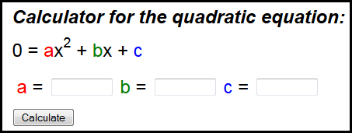
Bài tập 3
Bài toán tìm nghiệm thực cho phương trình bậc 2:
Biết a,b,c là các số thực € [-10, 100]
Đầu ra có thể gặp sau khi nhập bộ 3 số a,b,c và bấm nút Calculate là:
Không phải là phương trình bậc 2.
Phương trình vô nghiệm
Phương trình có một nghiệm (đưa ra giá trị của nghiệm)
Phương trình có 2 nghiệm (đưa ra giá trị của 2 nghiệm)
Nhập sai dữ liệu
Thiết kế các ca kiểm thử dùng phương pháp phân hoạch tương đương

Slide 246
Bảng phân vùng tương đương
Đầu vào | Vùng hợp lệ | Đánh dấu | Vùng ko hợp lệ | Đánh dấu
A | [-10, 100] | H1 | <-10 >100 Không phải số | K1 K2 K3
B | [-10, 100] | H2 | =0 Để trống <-10 | K4 K5 K6
 |  |  | >100 | K7
 |  |  | Không phải số | K8
 |  |  | Để trống | K9
C | [-10, 100] | H3 | <-10 | K10
 |  |  | >100 | K11
 |  |  | Không phải số | K12
 |  |  | Để trống | K13

Slide 247
Ca kiểm thử
TC | inputs 3 số a,bc | Delta | E. output | Cover
1 | a=2, b=5, c= 2 | Delta >0 | Delta =9 Pt có 2 nghiệm {-1/2,-2} | H1,H2,H3
2 | a=4, b=-4, c= 1 | Delta=0 | Delta=0 Pt có 1 nghiệm {1/2} | H1,H2,H3
3 | a=1, b=-7, c= 16 | Delta<0 | Delta <0 Pt vô nghiệm | H1,H2,H3
4 | a=-20, b=5, c= 2 |  | Nhập sai dữ liệu | K1,H2,H3
5 | a=200, b=5, c= 2 |  | Nhập sai dữ liệu | K2,H2,H3
6 | a= abc, b=5, c=2 |  | Nhập sai dữ liệu | K3,H2,H3
7 | a=0, b=5, c=2 |  | Không phải pt bậc 2 | K4,H2,H3
8 | Để trống, b=5, c=2 |  | Nhập sai dữ liệu | K5,H2,H3
9 | a= 2, b=-50, c=2 |  | Nhập sai dữ liệu | H1, K6,H3

Slide 248
Ca kiểm thử (tiếp)
TC | inputs | E. output | Cover
 | 3 số a,b, c
10 | a= 2, b=500, c=2 | Nhập sai dữ liệu | H1,K7,H3
11 | a= 2, Nhập abcde, c=2 | Nhập sai dữ liệu | H1,K8, H3
12 | a= 2, để trống, c=2 | Nhập sai dữ liệu | H1,K9,H3
13 | a= 2, b=5, c=-20 | Nhập sai dữ liệu | H1,H2,K10
14 | a= 2, b=5, c=200 | Nhập sai dữ liệu | H1,H2,K11
15 | a= 2, b=5, Nhập abcde | Nhập sai dữ liệu | H1,H2,,K12
16 | a= 2, b=5 , Để trống | Nhập sai dữ liệu | H1,H2,K13

Slide 249
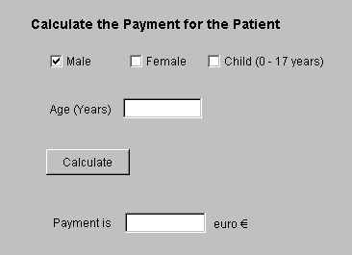
Bài tập 5
Chương trình tính chi phí cho bệnh nhân dựa trên độ tuổi và giới tính có màn hình và các yêu cầu như sau:
Male
Age |  | Payment
18-35 |  | 100 euro
36-50 |  | 120 euro
51-145 |  | 140 euro
Female
 | Age | Payment
18-35 |  | 80 euro
36-50 |  | 110 euro
51-145 |  | 140 euro
Child
 | Age | Payment
0-17 |  | 50 euro
2
3
4
5

Slide 250
Bài tập 5
Mô tả chức năng:
Khởi tạo màn hình:
Item 2 được check mặc định ở "Male"
Item 3 và 5 null
Item 4 ở trạng thái enable (có thể click được)
Mô tả xử lý chính:
Khi click vào item 4 thì xử lý như sau:
+ Nếu là Male
++ Độ tuổi từ 18 đến 35 thì nhận được 100€
++ Độ tuổi từ 36 đến 50 thì nhận được 120€
++ Độ tuổi từ 51 đến 145 thì nhận được 140€
++ Độ tuổi khác thì hiển thị thông báo lỗi: "Xin vui lòng nhập độ tuổi chính xác"
+ Nếu là Female
++ Độ tuổi từ 18 đến 35 thì nhận được 80€
++ Độ tuổi từ 36 đến 50 thì nhận được 110€
++ Độ tuổi từ 51 đến 145 thì nhận được 140€
++ Độ tuổi khác thì hiển thị thông báo lỗi: "Xin vui lòng nhập độ tuổi chính xác"

Slide 251
Bài tập 5
Dùng phương pháp phân hoạch tương đương và phân tích giá trị biên để xây dựng các ca kiểm thử cho chương trình trên.

Slide 252
5.2.2.3. Bảng quyết định
Cung cấp cách biểu diễn chính xác các điều kiện logic và các hành động tương ứng
Bảng quyết định có dạng:
 | Luật | Luật | … | Luật
 | 1 | 2 |  | p
Điều kiện
Đk 1
…
Đk m
Hành động
Hđ1
…
Hđ n
•
•
•

Slide 253
4.2.3. Bảng quyết định
Quy trình dùng bảng quyết định để xây dựng các ca kiểm thử:
Dựa vào đặc tả yêu cầu phần mềm, lập bảng quyết định.
Từ bảng quyết định chuyển thành các ca kiểm thử trong đó mỗi cột miêu tả 1 luật được chuyển thành 1 tới n cột miêu tả các ca kiểm thử tương ứng với luật đó:
Nếu điều kiện nhập thử là giá trị luận lý thì mỗi cột luật được chuyển thành 1 ca kiểm thử
Nếu điều kiện nhập là 1 lớp tương đương(nhiều giá trị liên tục thì mỗi cột luật được chuyển thành nhiều ca kiểm thử dựa trên phương pháp phân hoạch tương đương hoặc giá trị biên)

Slide 254
Ví dụ:
Công ty Honda trao học bổng cho những bạn sinh viên thỏa mãn ít nhất 1 trong 2 điều kiện sau: Là sinh viên giỏi , là cán bộ lớp.
Nếu thỏa mãn cả 2 điều kiện sẽ được học bổng 600$, nếu thỏa mãn là sinh viên giỏi được học bổng 400$, nếu là cán bộ lớp được học bổng là 300$.
Lập bảng hỗ trợ quyết định để thiết kế các ca kiểm thử

Slide 255
VD:
Bảng hỗ trợ quyết định:
Điều kiện | Là cán bộ lớp | Luật 1 Y | Luật 2 Y | Luật 3 N | Luật 4 N
 | Là sv giỏi | Y | N | Y | N
Hành động | Học bổng | 600$ | 300$ | 400$ | 0
Các ^{T}c^{C}a ki^{Đ}ể^{ầ}m^{u v}t^{à}hºử:
Đầu ra mong đợi
600$
300$
400$
0
1
2
3
4
Là cán bộ lớp, là sv giỏi
Là cán bộ lớp, ko fai là sv giỏi Ko phải cán bộ lớp, là sv giỏi
Ko phải cán bộ lớp, ko phải sv giỏi

Slide 256
VD2
Chương trình quản lý tiền vé và số lượng mũ phát cho khách hàng vào thăm quan bảo tàng được mô tả như sau:
Vé bán có các mức sau: đối với trẻ em dưới 5 tuổi được miễn phí, đối tượng từ 5 tuổi tới 65 tuổi phải trả 20$/vé, đối tượng lớn hơn 65 tuổi phải trả 10$/vé.
Chương trình tặng mũ cho khách: với những đối tượng là nữ sẽ tặng mũ hồng, đối tượng là nam sẽ tặng mũ xanh
Dùng bảng hỗ trợ quyết định xây dựng các ca kiểm thử cho chương trình trên

Slide 257
Vd2:
Lập bảng hỗ trợ quyết định
 | Luật | Luật | Luật | Luật | Luật | Luật 6
Tuổi <5 | 1 Y | 2 Y | 3 | 4 | 5
5<=tuổi<=65 |  |  | Y | Y
Tuổi >65 |  |  |  |  | Y | Y
Giới tính | Y | N | Y | N | Y | N
Miễn phí | Y | Y
Giá 10$ |  |  |  |  | Y | Y
Giá 20$ |  |  | Y | Y
Tặng mũ hồng | Y |  | Y |  | Y
Tặng mũ xanh |  | Y |  | Y |  | Y
Điều kiện
Hành động

Slide 258
VD2
Các ca kiểm thử dựa trên bảng hỗ trợ quyết định
TC | Đầu vào | Đầu ra mong đợi
1 | Tuổi <5, giới tính: Nữ | Miễn phí vé vào, tặng mũ đỏ
2 | Tuổi <5, giới tính: Nam | Miễn phí vẽ vào, tặng mũ xanh
3 | 5<= tuổi<= 65, giới tính: Nữ | Giá vé 20$, tặng mũ đỏ
4 | 5<= tuổi<= 65, giới tính: Nam | Giá vé 20$, tặng mũ xanh
5 | Tuổi >65, giới tính: Nữ | Giá vé 10$, tặng mũ đỏ
6 | Tuổi >65, giới tính: Nam | Giá vé 10$, tặng mũ xanh

Slide 259
Bài tập 1
Nếu bạn có thẻ đường sắt "over 60s" thì được giảm giá 34% trên tất cả các vé bạn mua.
Khi bạn đi cùng với trẻ em (dưới 16 tuổi), thì bạn sẽ được giảm 50% nếu bạn có thẻ "family rail card", trong trường hợp ko có thẻ bạn chỉ được giảm 10%
Bạn chỉ được sử dụng 1 hình thức khuyến mại trong 1 giao dịch
Hãy viết bảng quyết định liệt kê toàn bộ các kết hợp loại thẻ và kết quả giảm giá. Và viết test case từ bảng quyết định này

Slide 260
BT1
Lập bảng quyết định
 |  | L1 | L2 | L3 | L4 | L5 | L6 | L7 | L8
Điều | Thẻ over 60s | Y | Y | Y | Y | N | N | N | N
kiện | Thẻ family | Y | Y | N | N | Y | Y | N | N
 | Đi cùng trẻ em <16t | Y | N | Y | N | Y | N | Y | N
Hành động | Giảm 34% Giảm 50% | Y | Y | Y | Y | Y
 | Giảm 10% |  |  |  |  |  |  | Y
 | Không giảm |  |  |  |  |  | Y |  | Y

Slide 261
BT1
Rút gọn bảng
 |  | L1 | L2,4 | L3 | L5 | L6,8 | L7
Điều Thẻ over 60s |  | Y | Y | Y | N | N | N
^{kiện} Thẻ family |  | Y | - | N | Y | - | N
Đi cùng trẻ em |  | Y | N | Y | Y | N | Y
Hành Giảm 34% |  |  | Y | Y
động | Giảm 50% | Y | Y
 | Giảm 10% |  |  |  |  |  | Y
 | Không giảm |  |  |  |  | Y
Có tất cả 6 test case

Slide 262
BT1
Xây dựng test case
TC Inputs
1 Gia đình Smiths có thẻ over 60s, có thẻ family rail card, đi cùng Oliver (10 tuổi)
Gia đình Smiths có thẻ over 60s, không đi cùng trẻ em
Gia đình Smiths có thẻ over 60s, đi cùng Oliver (10 tuổi)
Gia đình Smiths ko có thẻ over 60s, có thẻ family raid card, đi cùng Oliver (10t)
Ông Smith ko có thẻ over 60s, ko có thẻ family raid card, đi cùng Oliver (10t)
Ông Smith đi một mình, ko có thẻ nào
Expected outputs
Được giảm 50%
2
Được giảm 34%
3
Được giảm 34%
4
Được giảm 50%
5
Được giảm 10%
6
Không được giảm

Slide 263
BT 2
Một chương trình phân loại kết quả học của sinh viên dựa trên tổng điểm. Biết tổng điểm của sinh viên (tối đa là
100) trong một kì bằng điểm thành phần cộng điểm thi.
Trong đó điểm thi tối đa là 75 điểm, điểm thành phần tối đa là 25 điểm
Kết quả được phân loại như sau
Tổng điểm TĐ TĐ>70 50<TĐ<=70
30< TĐ<=50 TĐ<=30
Kết quả A
B C D
Xây dựng các ca kiểm thử dựa trên:
PP phân hoạch tương đương
PP phân tích giá trị biên
PP bảng hỗ trợ quyết định

Slide 264
a. PP phân hoạch tương đương
Bảng phân hoạch
Đầu vào | Điểm thi | Điểm thành phần | Điểm tổng | Kết quả
Vùng hợp lệ | [0,75] | [0,25] | TĐ>70 | A
(H1)
(H2)
50<TĐ<=70 B
30< TĐ<=50 C TĐ<=30 D
Vùng không hợp <0
lệ (K1)
>75 (K2)
<0 (K3)
>25 (K4)

Slide 265
a. PP phân hoạch tương đương
Các ca kiểm thử
TC | Inputs Điểm thi | E. Output Điểm TP | Cover
1 | 60 | 15 75 A | H1,H2
2 | 30 | 20 60 B | H1,H2
3 | 20 | 20 35 C | H1,H2
4 | 10 | 20 20 D | H1,H2
5 | 60 | -10 Không hợp lệ | H1,K3
6 | 60 | 30 Không hợp lệ | H1,K4
7 | -60 | 20 Không hợp lệ | K1, H2
8 | 80 | 20 Không hợp lệ | K2, H2

Slide 266
b. Phân tích giá trị biên
TC | Inputs Điểm thi | Điểm TP | E. Output
1 | -1 | 0 | Ko hợp lệ
2 | -1 | 25 | Ko hợp lệ
3 | 75 | 26 | Ko hợp lệ
4 | 76 | 25 | Ko hợp lệ
5 | 75 | -1 | Ko hợp lệ
6 | 76 | 0 | Ko hợp lệ
7 | 0 | 26 | Ko hợp lệ
8 | 0 | -1 | Ko hợp lệ
9 | 0 | 0 | 0 D
10 | 0 | 25 | 25 D
11 | 75 | 0 | 75 A
12 | 75 | 25 | 100 A
TC | Inputs Điểm thi | Điểm TP | E. Output
13 | 0 | 1 | 1 D
14 | 13 | 16 | 29 D
15 | 14 | 16 | 30 D
16 | 15 | 16 | 31 C
17 | 20 | 29 | 49 C
18 | 21 | 29 | 50 C
19 | 22 | 29 | 51 B
20 | 49 | 20 | 69 B
21 | 50 | 20 | 70 B
22 | 51 | 20 | 71 A
23 | 75 | 24 | 99 A

Slide 267
c. Bảng quyết định
đk

Slide 268
Bài 6. Kiểm thử tự động
Tổng quan về kiểm thử tự động
Quy trình kiểm thử tự động
Ưu, nhược điểm của kiểm thử tự động
Công cụ tự động QTP, Junit, Selenium, Robotium…

Slide 269
6.1. Tổng quan kiểm thử tự động
Kiểm thử tự động: áp dụng các công cụ giúp thực hiện việc kiểm thử phần mềm.
Nên sử dụng công cụ tự động khi:
Không đủ tài nguyên
Kiểm thử hồi quy
Kiểm tra khả năng vận hành của phần mềm trong môi trường đặc biệt.
Test script: nhóm mã lệnh đặc tả kịch bản dùng để tự động hóa một trình tự kiểm thử.
Test scipt: có thể tạo thủ công hoặc tạo tự động dùng công cụ kiểm thử tự động

Slide 270
6.2. Quy trình kiểm thử tự động
Cập nhật khi kiểm thử chưa thỏa mức độ bao phủ yêu cầu phần mềm
Cập nhật khi gặp lỗi thiết kế sai yêu cầu
Lập kế hoạch Kiểm thử
Phát triển test script
Thực hiện kiểm thự tự động
Đánh giá kết quả kiểm thử
Thiết kế ca kiểm thử
Kết quả
Cập nhật khi gặp lỗi do phát triển test script

Slide 271
5.2. Quy trình kiểm thử tự động
1. Tạo test script
- Giai đoạn này ta dùng test tool để ghi lại các thao tác lên PM cần kiểm tra và tự động sinh ra test script
2. Chỉnh sửa test script
- chỉnh sửa lại test script thực hiện kiểm tra theo đúng yêu cầu đặt ra, cụ thể là làm theo test case cần thực hiện
3. Chạy test script để kiểm thử tự động
- Giám sát hoạt động kiểm tra phần mềm của test script
4. Đánh giá kết quả
- Kiểm tra kết quả thông báo sau khi thực hiện kiểm thử tự động. Sau đó bổ sung, chỉnh sửa những sai sót

Slide 272
6.3. Ưu, nhược điểm của kiểm thử tự động
Ưu điểm:
Kiểm thử phần mềm không cần can thiệp của tester
Giảm chi phí thực hiện kiểm tra số lượng lớn các test case hoặc test case lặp lại nhiều lần
Giả lập tình huống khó có thể thực hiện bằng tay
Nhược điểm:
Mất chi phí tạo các script để thực hiện kiểm thử tự động
Tốn chi phí dành cho bảo trì các script
Đòi hỏi tester phải có kỹ năng tạo và thay đổi script cho phù hợp test case
Không áp dụng tìm được các lỗi mới cho phần mềm

Slide 273
5.4. Kiểm thử tự động với JUnit
<Sinh viên thuyết trình>

Slide 274
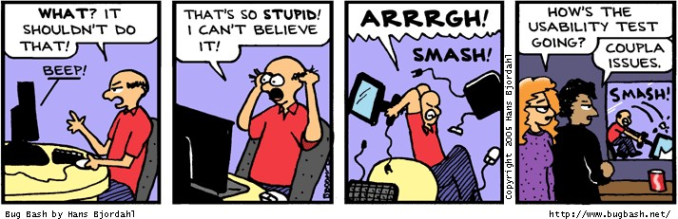


Slide 275



Slide 276


Slide 277

Are you sure you’re sure?

Slide 278
Câu hỏi kiểm tra
Khái niệm kiểm thử đơn vị. Nêu mối quan hệ giữa kiểm thử đơn vị và tạo lập mã nguồn.
Tại sao kiểm thử dữ liệu qua giao diện lại có đặc trưng liên quan đến định dạng và số lượng.
Nêu khái niệm cuống và bánh lái. Khi nào cần sử dụng cuống và bánh lái, lấy ví dụ.

Slide 279
Khái niệm phần mềm, chất lượng phần mềm
Trình bày về lỗi, sai sót, hỏng hóc, phân tích và minh họa các nguyên nhân gây ra lỗi
Trình bày về quy trình kiểm thử, các sản phẩm của quy trình kiểm thử
Trình bày sự khác biệt của kiểm thử hộp đen và hộp trắng, lấy các ví dụ minh họa

